Slide 1
Индексное тестирование и рискованное окружение ​
Ориентация по реализации программы и обучение
День 1
Notes:
Примечание: Включите краткие выступления ключевых представителей правительства, доноров и / или организаций-имплементаторов проекта, если это необходимо.
Представьтесь, поприветствуйте участников тренинга и поблагодарите их за то, что они пришли на первый день тренинга по индексному тестированию и привлечению к тестированию людей из рискованных сетей.
Помните, что вскоре вы проведете краткое знакомство со всеми участниками.
Прежде чем начать тренинг, спросите, всем ли комфортна комнатная температура и расположение сидений или нужно что-то отрегулировать?

Slide 2
Обзор сессий
 | День 1 |  | День 2 |  | День 3
1 | Обзор тренинга | 8 | Панельная дискуссия с клиентами | 12 | Сообщения и послания в индексном тестировании
2 | Введение | 9 | Адаптация подходов индексного тестирования и тестирования рискованного окружения | 13 | Практика улучшает нашу работу
3 | Индексное тестирование в [СТРАНА] | 10 | Мотивационное консультирование | 14 | Обеспечение качества, мониторинг неблагоприятных последствий, индикаторы индекс-тестирования
4 | Этапы индексного тестирования | 11 | Выявление и реагирование на насилие со стороны интимного партнера | 15 | Планирование действий
5 | Основные принципы и минимальные требования
6 | Инструменты индексного тестирования
7 | Рискованные сети/ окружение ЛЖВ
Notes:
Скажите: В течение следующих трех дней мы ознакомимся с большим объемом информации.
Основным направлением в обучении будет являться индексное тестирование, но мы также разберем работу по привлечению к тестированию людей из рискованных сетей, обсудим подходы, дополняющие индексное тестирование, и то, как они вписываются в более крупную модель лечения и тестирования.
Второй день тренинга мы начнем с панельной дискуссии с клиентами, живущими с ВИЧ, которые участвовали в процессе индексного тестирования и могут помочь нам извлечь уроки из их опыта. Затем мы обсудим возможность адаптирования подходов к контексту [название страны] и ознакомимся с ключевыми навыками мотивационного консультирования. Наконец - и это очень важно - мы узнаем, как задавать вопросы о насилии со стороны интимного партнера и реагировать на него.
Третий день нашего тренинга мы начнем с адаптации ключевых сообщений, которые будут использоваться в индексном тестировании. Затем мы посвятим достаточно большое количество времени отработке процесса индексного тестирования в ролевых играх. После чего обсудим, как можно отслеживать эффективность подхода индексного тестирования, основанного на изучении некоторых основных программных данных. И финальная сессия будет посвящена созданию плана действий, чтобы у всех нас было четкое представление о следующих шагах, о лидерах на разных этапах работы, а также о сроках выполнения намеченного.

Slide 3

Сессия 1. Ознакомление с тренингом
Notes:
Скажите: Во время этой вводной сессии мы познакомимся со всеми присутствующими участниками, обсудим цели тренинга, рассмотрим соглашения о тренинге и проведем короткое упражнение, чтобы мысленно отложить в сторону все, что может вызывать у нас стресс и беспокойство.

Slide 4
Приветствие и знакомство
ВСТАВЬТЕ ФОТО, ОТРАЖАЮЩЕЕ МЕСТНЫЕ ОСОБЕННОСТИ. ПОМЕСТИТЕ ФОТО ПОСЛЕ ТЕКСТА НИЖЕ
Notes:
Примечание: Представьтесь (фасилитатор) и попросите участников кратко представиться. Вы можете провести одно из упражнений ниже (в зависимости от времени) либо использовать схожие упражнения для знакомства.
Вариант 1. “Четыре угла”. Определите категорию (например, любимый цвет) и обозначьте каждый угол в комнате определенным цветом. Попросите участников пройти в угол, который соответствует их предпочтениям. Повторите 5–10 раз с другими категориями и вариантами (например, еда, хобби, отпуск мечты). Варианты также могут быть построены как «что бы вы предпочли» или как утверждения (например, я предпочитаю работать: а) с командой, б) в одиночку, в) иногда с командой, а иногда и в одиночку, г) не работать совсем). После нескольких раундов каждый из участников назовет свое имя, организацию, должность и причину, по которой они принадлежат к этой «группе/категории» в соответствии с их ответами на вопрос/тему.
Вариант 2. “Ловим мяч”. Попросите участников сформировать круг. Бросьте мяч кому-нибудь, а затем расскажите ему что-нибудь о себе, чего он не знал (может быть что угодно, от вашей любимой еды до того, каким персонажем фильма вы бы хотели быть и почему). Продолжайте, пока все участники не представятся и не расскажут о себе.
Вариант 3. “Очередь”. Определите категорию и попросите участников выстроиться по порядку (например, рост, число либо месяц рождения, количество лет работы в сфере ВИЧ и т.д.). Затем попросите каждого участника представиться.

Slide 5
Задачи тренинга
Знакомство
с индексным тестированием: основными принципами, минимальными требованиями и тем, как можно интегрировать работу по индексному тестированию с привлечением людей из рискованного окружения ЛЖВ
Оценка
преимуществ данного подхода, трудностей и факторов, влияющих на успех
Обзор
существующих протоколов/руководств, роли каждой из сторон и этапов работы индексного тестирования
Практика
предложения услуги индексного тестирования с использованием навыков мотивационного консультирования, а также работы на каждом из этапов индексного тестирования
Обзор
форм мониторинга и оценки процесса индексного тестирования, а также процесса отслеживания и реагирования на случаи насилия и неблагоприятных последствий от него
Подготовка
плана действий по дальнейшей адаптации модели работы и запуска индексного тестирования на местах
Notes:
Скажите: основная цель тренинга: ознакомить участников с текущей практикой индексного тестирования и работой с людьми из рисковых сетей для продвижения услуг по тестированию на ВИЧ среди тех людей, кто имеет наиболее высокий риск по отношению к ВИЧ, с целью достижения контроля над эпидемией. Кроме этого, мы рассмотрим основные принципы и минимальные требования к индексному тестированию, а также поговорим о мониторинге качества наших услуг.
Ознакомьте участников с намеченными целями обучения и развития навыков и спросите, есть ли у них какие-либо вопросы или другие ожидания (при необходимости скорректируйте их перед началом тренинга).
Обратите внимание участников на флипчарт «Парковка вопросов», где будут записываться важные комментарии и вопросы, которые не могут быть обсуждены во время определенных сессий, но обязательно будут рассмотрены и обсуждены к концу семинара.
Обязательно пересматривайте цели в конце каждого дня, чтобы определить текущий прогресс и при необходимости скорректировать их.

Slide 6

Программа и правила тренинга
Notes:
Кратко пройдите по повестке первого дня (обратите внимание участников на время начала сессий, перерывов и завершения тренинга).
Проведите мозговой штурм с участниками о том, какие правила/договоренности они хотели бы включить в тренинг, и запишите их на доске или флипчарте.
Заранее договоритесь соблюдение времени начала, перерыва и окончания; обеспечение того, чтобы мобильные телефоны и компьютеры использовались только за пределами тренингового помещения; уважительное отношение к мнению других людей; совет избегать сторонних разговоров и т. д.
Спросите участников, все ли согласны с правилами /договоренностями.
Спросите участников, удобно ли им, если вы (фасилитатор) сможете корректировать повестку дня так, чтобы она соответствовала естественному темпу обучению группы.
Спросите, есть ли у группы какие-либо конкретные цели или ожидания, которые отличаются от заявленных целей и задач тренинга, и запишите их на флипчарте «Парковка вопросов».

Slide 7

Notes:
Опционально: Попросите участников подумать о том, что давит на них, вызывает стресс или отвлекает от тренинга.
Попросите каждого участника за минуту или две записать на листе бумаги или карточке все то, что их беспокоит.
После того, как все закончили записывать свои проблемы, попросите их сложить лист пополам или вчетверо и положить его куда-нибудь в сумку, чтобы вернуться к этому позже.
Это упражнение не сопровождается каким-либо конкретным последующим действием, но оно может помочь людям обратить все свое внимание к тренингу.

Slide 8

Сессия 2. Подготовительный этап: История и эволюция индексного тестирования, терминология и доказательства
Notes:
Скажите: Во время этой сессии, мы кратко представим индексное тестирование и обсудим происхождение, терминологию и доказательства, подтверждающие эффективность данного подхода.

Slide 9

Предупреждение
Notes:
Скажите: Перед тем, как мы пойдем дальше, важно отметить, что индексное тестирование и работа с людьми из рискованного окружения не являются новыми концепциями, о чем мы далее поговорим.
Цель этого тренинга - использовать имеющийся опыт в выявлении случаев ВИЧ, а также представить или улучшить подходы, которые уделяют первоочередное внимание и защищают людей, живущих с ВИЧ, одновременно способствуя выявлению случаев заболевания и установлению связи с уходом и лечением. Конечная цель этих подходов - помочь в достижении контроля над эпидемией.

Slide 10
Вставьте один или два слайда/ графика для обоснования необходимости введения подхода индексного тестирования на основании эпидемиологической ситуации в стране
Слайды/графики могут включать в себя:
  Национальные данные о пробелах в тестировании на ВИЧ, охвате АРТ или подавлении вирусной нагрузки (т.е. 95-95-95)
  Национальные стратегии или приоритетные направления, связанные с тестированием на ВИЧ и/или подключением к лечению
Notes:
Примечание: Используя доступные национальные данные, продемонстрируйте существующие пробелы в тестировании, охвате антиретровирусной терапией (АРТ) и в достижении вирусной супрессии. Это поможет лучше обосновать подход, разработанный для выявления случаев ВИЧ.
Обратите внимание на необходимость внедрения в программах инноваций и / или использования новых научно обоснованных подходов для устранения пробелов в каскаде услуг , которые непрерывно предоставляются в связи с ВИЧ. Тестирование же является одним из способов прямого взаимодействия с живущими с ВИЧ клиентами.

Slide 11






Индексное тестирование – это подход к выявлению случаев ВИЧ, который направлен на получение контактов сексуальных и инъекционных партнеров, а также биологических детей ВИЧ-положительных людей, и предложение им услуг по тестированию на ВИЧ. Индексное тестирование – полностью добровольная услуга, на которую люди, живущие с ВИЧ могут согласиться или отказаться от нее.
Индекс Клиент
Сексуальные партнеры
Инъекционные партнеры
Биологические дети
Notes:
Скажите: Согласно определению PEPFAR, индексное тестирование — это подход к выявлению случаев ВИЧ, который направлен на получение контактов сексуальных партнеров или партнеров, с которыми использовали общие иглы, а также биологических детей* ВИЧ-положительных людей и предложение им услуг по тестированию на ВИЧ. Индексное тестирование - полностью добровольная услуга, предлагаемая людям, живущим с ВИЧ, на которую они могут согласиться или отказаться.
* Согласно COP20, PEPFAR уделяет приоритетное внимание расширению масштабов индексного тестирования биологических детей, включая детей матерей, живущих с ВИЧ, и, если статус матери неизвестен, детей биологических отцов, живущих с ВИЧ.
Примечание: Выделите ключевые слова, такие как «добровольно», «получение контактов» и «направление», и спросите, почему сексуальные партнеры, или партнеры, с которыми использовали общие иглы, и биологические дети находятся в центре внимания индексного тестирования?
Под «получением контактов» мы подразумеваем получение информированного согласия индекс-клиента на предоставление имен и контактной информации (если таковая имеется) всех лиц, которые соответствуют критериям в качестве сексуальных партнеров, инъекционных партнеров и / или биологических детей. Позже в ходе тренинга мы обсудим, что делать с партнерами, которые могут представлять риск насилия для клиента.
Под «направлением» мы имеем в виду либо информирование людей о том, что они могли иметь риск получения ВИЧ, и направление их на тестирование; либо работу с поставщиком медицинских услуг, который может предоставить людям эту информацию и предложить им тестирование.
Цель индексного тестирования - разорвать цепочку передачи ВИЧ, предлагая тестирование всем, кто был в риске передачи ВИЧ, и связывая их с услугами лечения ВИЧ, при положительном результате, или профилактическими услугами, включая PrEP, презервативы и мужское обрезание (в соответствующих случаях), если результат тестирования на ВИЧ отрицательный.
Обратите внимание, что индексное тестирование должно включать тестирование биологических детей матерей, живущих с ВИЧ, как способ диагностики детей, которые не были идентифицированы с помощью профилактики передачи от матери ребенку (ППМР) или ранней диагностики младенцев (EID).
Мы подробно расскажем о конкретных подходах, рекомендуемых на этом тренинге.

Slide 12

Индексным тестированием также могут называть:
уведомление партнера
отслеживание контактов
направление партнеров
другие названия
Notes:
Скажите: практически применимы различные термины, используемые для обозначения процесса работы с ВИЧ-положительными клиентами, по уведомлению их партнеров о риске получения ВИЧ и привлечения их к тестированию.
В [НАЗВАНИЕ СТРАНЫ/РЕГИОНА ГДЕ ПРОВОДИТСЯ ТРЕНИНГ] этот процесс также могут называть [МЕСТНОЕ НАЗВАНИЕ].
Чтобы избежать путаницы в дальнейшем, мы хотим убедиться, что всем удобен термин «индексное тестирование» и его значение?

Slide 13
Шаги / этапы индексного тестирования
Ознакомьте клиента с концепцией индексного тестирования.
Предложите индекс-тестирование в качестве добровольной услуги для всех клиентов с положительным ВИЧ-статусом и неподавленной вирусной нагрузкой.
В случае заинтересованности клиента обязательно получите информированное согласие на его участие в индексном тестировании.
Составьте список сексуальных, инъекционных партнеров и детей <19 лет с неизвестным ВИЧ-статусом.
Проведите оценку риска насилия для каждого из указанных партнеров.
Если клиент согласен, определите метод привлечения для каждого из названных партнеров/детей.
Установите контакт со всеми названными партнерами/детьми, используя определенный метод привлечения к тестированию.
Фиксируйте все результаты вашей работы и тестирования партнеров.
Предоставьте необходимые услуги, основанные на результате тестирования.
Поддерживайте связь с клиентами для отслеживания возможных неблагоприятных последствий.
Notes:
Скажите: На данном слайде вы видите 10 основных шагов/этапов в индексном тестировании. Мы подробно рассмотрим каждый из этих шагов по мере прохождения обучения, включая различные способы, которыми клиент может решить уведомить потенциального партнера, который мог быть подвержен ВИЧ.
Основные этапы в процессе индексного тестирования следующие [опишите шаги, как указано в списке].

Slide 14
НЕ новый концепт
Десятилетиями используется для отслеживания ИППП и туберкулеза
В сфере ВИЧ использовался в работе с общим населением, однако в последнее время – среди ключевых групп населения
Во многих странах является частью после-тестового консультирования и консультирования по АРТ
Notes:
Скажите: Может показаться, что индексное тестирование - новая концепция, однако это подход общественного здравоохранения, который использовался в течение многих лет, в том числе — для отслеживания инфекций, передаваемых половым путем, и лиц, которые могли быть подвержены риску заражения туберкулезом.
В последнее время, учитывая ограниченность ресурсов и необходимость повышения эффективности работы, многие программы начали использовать индексное тестирование как метод, который позволяет сосредоточить усилия на тех людях, кто подвергается наибольшему риску, включая сексуальных и инъекционных партнеров людей, живущих с ВИЧ, и их детей.
Во многих странах индексное тестирование уже является частью национальных протоколов тестирования и лечения ВИЧ, но используемые формулировки и рекомендации могут быть не адаптированы к ключевым группам населения.
Спросите участников, почему ключевые группы могут нуждаться в индивидуальном руководстве. Не уделяйте слишком много времени на это обсуждение, потому что позже будет проведено групповое мероприятие для изучения особых соображений для ключевых групп.

Slide 15
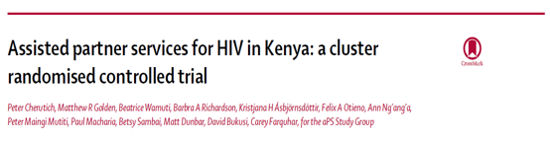

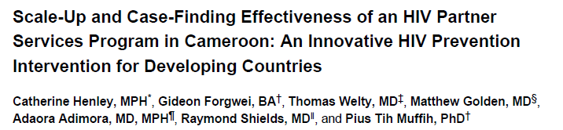

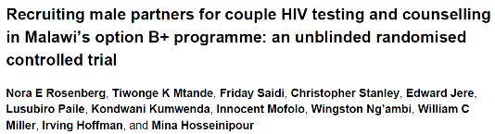

Несколько исследований показали, что индекс-тестирование может повысить уровень проверки и выявления новых случаев ВИЧ без фактов серьезного насилия со стороны интимных партнеров
Notes:
Скажите: Было проведено несколько научных исследований, доказывающих, что индексное тестирование - при правильном проведении - может привести к более раннему, своевременному выявлению случаев заболевания, но большая часть исследований проводилась среди общего населения. Есть также некоторые исследования, показывающие, что индексное тестирование безопасно, применимо и эффективно среди людей из ключевых групп населения.

Slide 16
Индексное тестирование позволило выявить несколько новых случаев ВИЧ
-
-
-
-
-
Клиент A
-
Клиент E
Клиент B
-
+
-
-
-
+
+
Клиент C
Клиент D
-
+
-
-
-
+
-
-
Программа во Вьетнаме смогла выявить 9 человек с положительным ВИЧ-статусом через одного индекс-клиента
Notes:
Скажите: На этом графике из программы во Вьетнаме показано, как согласившийся на услуги индексного тестирования человек (клиент A в центре) помог программе выявить еще четверых, которые имели инъекционный или сексуальный контакт с клиентом А (клиенты B - E).
Каждый из этих четырех партнеров также согласился принять участие в индексном тестировании, и в результате были выявлены еще пять человек, живущих с ВИЧ.
В целом, 26 человек были протестированы, и 10 из них были выявлены как люди, живущие с ВИЧ; таким образом, в данном случае, уровень выявляемости достиг 38%.
А что же могут получить сексуальные и инъекционные партнеры ЛЖВ, чей результат теста в итоге отрицательный?
Возможный ответ: Эти люди практикуют поведение, сопряженное с повышенным риском, и, следовательно, они могут получить пользу от профилактических услуг и участия в программе.

Slide 17
Высокая доля новых случаев ВИЧ приходится на людей из ключевых групп населения и их партнеров
глобально= 54%
в (название страны) = 68%
Источник: UNAIDS 2019
Notes:
Примечание: Цель этого слайда — помочь количественно продемонстрировать потребность в тестировании и привязке к лечению среди людей из ключевых групп в стране, где проводится тренинг. Круговую диаграмму справа следует отредактировать, чтобы отразить данные из той страны, в которой проводится обучение. Также необходимо будет отрегулировать процентное значение КРАСНОГО цвета. Если у ЮНЭЙДС есть более свежие данные, возможно, потребуется скорректировать круговую диаграмму слева.
Скажите: Так почему же здесь, в [НАЗВАНИЕ СТРАНЫ], необходимо усиленно продвигать услуги индексного тестирования?
Диаграмма слева, основанная на данных ЮНЭЙДС за 2019 год, показывает, что во всем мире более половины новых случаев инфицирования приходится на людей из ключевых групп и их сексуальных партнеров.
В [НАЗВАНИЕ СТРАНЫ], статистика показывает, что на людей из ключевых групп и их сексуальных партнеров приходится XX% новых случаев ВИЧ.
Доноры и различные организации, работающие в сфере ВИЧ (включая организации и союзы людей, живущих с ВИЧ, ищут более эффективные и действенные стратегии выявления новых случаев ВИЧ, особенно среди групп населения, наиболее подверженных риску инфицирования.

Slide 18

Факты об индексном тестировании
Подход эффективен в привлечении людей, имевших риск инфицирования ВИЧ, к тестированию и раннему выявлению ВИЧ
ЛЖВ предпочитают привлекать к тестированию своих постоянных партнеров самостоятельно
Надо дать выбор клиенту
Важны добровольность и безопасность
Notes:
Скажите: Текущие результаты показывают, что индексное тестирование – это эффективный метод работы по привлечению к тестированию на ВИЧ людей с высоким риском инфицирования.
Несмотря на то, что индекс-клиенты предпочитают привлекать для тестирования на ВИЧ своих партнеров (особенно постоянных) самостоятельно, привлечение партнеров через сервисные организации также является эффективным.
Мы будем разбирать все виды методов привлечения клиентов в индексном тестировании, так как наличие выбора позволяет определить наиболее подходящий метод для каждого из названных партнеров.
Как мы будем часто повторять на протяжении этого обучения, индексное тестирование должно быть добровольным и информированным.
Ни один клиент никогда не должен быть принужден или вынужден раскрывать свой ВИЧ-статус и/или привлекать своих партнеров к тестированию на ВИЧ.

Slide 19

ОПЦИОНАЛЬНО
Сессия 3. Индексное тестирование в [НАЗВАНИЕ СТРАНЫ]— местные перспективы
Notes:
Скажите: Цель этой сессии - помочь вам определить, как можно реализовать индексное тестирование на практике в [СТРАНА].
Мы будем обсуждать различные варианты работы по индексному тестированию в течение следующих дней тренинга.
Примечание: Эта сессия необязательна и может быть проведена представителем Министерства здравоохранения, центра СПИД или другой организацией, знакомой с политикой и текущим статусом индексного тестирования в стране. Фасилитатор также может просмотреть информацию напрямую (на основе сообщений (данных) из местных источников). Заранее поработайте с местным презентующим, чтобы убедиться, что его выступление не содержит подробных сведений о методах и подходах к индексному тестированию, поскольку эта информация будет рассмотрена на последующих занятиях. Данная сессия позволяет местным представителям заверить участников в том, что существует политика/платформа для тех подходов, которые они будут изучать, или что она будет разработана вместе с адаптацией глобальных моделей для этой страны.

Slide 20
ОПЦИОНАЛЬНО: слайды от представителя страны (1-2)
Вставьте слайды с обзором текущей политики по отношению к индексному тестированию в [СТРАНА] и о роли общественных организаций (при необходимости).
Примечание: Слайды не должны включать подробного описания методов и подходов в индексном тестировании, поскольку эта информация будет дана в следующей сессии.

Slide 21

Сессия 4. Шаги индексного тестирования
Notes:
Скажите: Цель этого занятия — рассмотреть процесс индексного тестирования, помочь вам сориентироваться в четырех методах привлечения партнеров в ходе его реализации и обсудить некоторые важные соображения, которые помогут повысить эффективность предложенных услуг.

Slide 22

1. Предложите клиенту услугу индексного тестирования
Во время индивидуальной консультации
2. Предлагайте услугу всем клиентам с ВИЧ- положительным статусом и неподавленной вирусной нагрузкой
3. В случае согласия клиента получите информированное согласие на сбор данных о его партнерах/детях
Вы можете выбрать наиболее подходящий метод…
… мы хотим быть уверены в вашей безопасности…
….выбор всегда остается за вами.
Индекс-клиент
Человек с подтвержденным ВИЧ- статусом, желательно получающий необходимые услуги поддержки в лечении ВИЧ
Консультант
Notes:
ПРИМЕЧАНИЕ. Продвигайте анимацию на слайде по мере необходимости, используя приведенные ниже тезисы для обсуждения.
Скажите: В процессе индексного тестирования важно отметить, кто участвует в процессе.
Исходной точкой является индекс-клиент – человек, живущий с ВИЧ. Он может быть впервые выявленным клиентом в вашей программе, или человеком, знающим свой положительный ВИЧ статус; он может получать или не получать АРТ.
Как отмечалось ранее, мы (консультанты) предлагаем индекс-клиенту несколько методов привлечения людей из его окружения.
Информированное согласие имеет решающее значение и должно быть получено от клиента для участия в процессе индекс-тестирования. Мы поговорим больше о согласии и конфиденциальности в Сессиях 5 и 6.

Slide 23







4. Составьте список партнеров и биологических детей индекс клиента
5. Проведите оценку на риск насилия над каждым из названных партнеров/детей
6. Определите наиболее подходящий метод привлечения к тестированию каждого из партнеров/детей
7. Установите контакт с каждым человеком из списка
После получения согласия индекс- клиента проведите оценку риска насилия. После чего:
Установите контакт (используйте выбранный клиентом метод)
Информируйте о риске инфицирования ВИЧ
Предложите услуги тестирования
Индекс-Клиент
Человек с подтвержденным положительным ВИЧ- статусом, желательно получающий услуги поддержки в лечении ВИЧ
Контакты:
Составьте список:
Сексуальные партнеры за последний год
Инъекционные партнеры (за все время)
Дети <19 лет с неизвестным ВИЧ- статусом
Notes:
ПРИМЕЧАНИЕ. Продвигайте анимацию на слайде по мере необходимости, используя приведенные ниже тезисы для обсуждения.
Скажите: Как отмечалось ранее, мы используем немало возможностей, чтобы предложить индекс-клиенту привлечь к тестированию всех:
сексуальных партнеров за последний год
инъекционных партнеров, с которыми он когда-либо использовал общий инструментарий для инъекций
детей
Важно получить согласие клиента на то, какой метод будет использоваться вами для привлечения к тестированию каждого из перечисленных партнеров и детей.
После того как клиент дает свое согласие, с каждым человеком из списка его партнеров связываются, информируют о том, что он был подвержен риску передачи ВИЧ и предлагают услуги тестирования.
Тестирование может проводиться в любой доступной форме, в том числе — в медицинских или неправительственных организациях и / или с использованием самотестирования, которое может быть как ассистированным, так и самостоятельным.

Slide 24


Определение предпочтительного метода привлечения партнера
Пассивное привлечение (клиентом)
Активное привлечение
(прямой контакт)
Контракт
Совместный контакт
(совместное направление)
Notes:
Скажите: Индекс-клиенты могут выбрать один из четырех методов привлечения партнеров в рамках индексного тестирования: пассивное привлечение (которое также иногда называют пассивным направлением), прямой контакт (также называемый активным направлением), направление по контракту и совместный контакт (либо совместное направление).

Slide 25



Индекс-тестирование: Пассивное привлечение
Индекс-клиент самостоятельно мотивирует своих партнеров и биологических детей на тестирование.
Notes:
Скажите: Некоторые клиенты готовы и желают раскрыть свой ВИЧ-статус сексуальному партнеру и / или инъекционному партнеру. В подобных случаях индекс-клиенты предпочитают сами уведомить своих партнеров и мотивировать их пройти тестирование. Этим людям может потребоваться помощь и инструктаж по раскрытию партнеру своего статуса. Другие клиенты намерены привлечь своего партнера на тестирование, не раскрывая собственный статус. Стоит напомнить, что раскрытие статуса в индексном тестировании необязательно. Например, клиент может пригласить своего партнера для семейного/парного тестирования и консультирования.
Пассивное привлечение наиболее распространено во время работы с детьми ЛЖВ, учитывая необходимость получения родительского согласия на тестирование их детей. Индекс-клиент может самостоятельно привести ребенка на пункт оказания услуги.
Какие еще варианты прохождения тестирования имеются в стране?
ПРИМЕЧАНИЕ. Получите ответы обо всех доступных вариантах тестирования в стране и обязательно включите варианты тестирования на уровне сообщества или самотестирования, если они доступны.

Slide 26


Индекс-тестирование: Активное привлечение
Консультант или медицинский работник контактирует с партнерами индекс-клиента, говорит о возможном риске инфицирования и предлагает услуги тестирования на ВИЧ.
Notes:
Скажите: В некоторых случаях клиент может предпочесть не раскрывать статус своему партнеру. Это может быть связано с тем, что клиент нервничает, не уверен или боится реакции партнера; у него появляются опасения по поводу потенциального вреда, который может причинить этот человек. Метод прямого контакта (активного направления) позволяет сотруднику организации позвонить или посетить партнера, а затем либо направить его на тестирование, либо провести тестирование на месте. Если клиент не дает согласия на то, чтобы на него ссылались, сотрудник организации не должен раскрывать имя клиента или его ВИЧ-статус.

Slide 27


Индекс-тестирование: контракт
Индекс-клиент и консультант работают совместно по привлечению его партнеров.
Обговаривается время (например 31 день), в течение которого индекс- клиент приведет партнера. Если этого не происходит по истечении оговоренного срока, то консультант начинает контактировать с партнерами индекс-клиента самостоятельно.
Notes:
Скажите: Один из вариантов — договориться со своим клиентом. При использовании варианта направления по контракту вы и клиент соглашаетесь на определенное количество времени (например, один месяц), которое ваш клиент может потратить, чтобы подготовиться к раскрытию своего статуса партнеру (партнерам). В рамках контракта, если клиент не может раскрыть статус своему партнеру (-ам) до конца срока действия документа, поставщик услуг (вы) имеет право связаться с партнером напрямую.
Однако, если в какой-то момент клиент укажет, что он не хочет, чтобы вы контактировали с партнером (особенно в случаях, когда это может привести к насилию), вы должны поддерживать конфиденциальность, безопасность и защищенность клиента.

Slide 28



Индекс-тестирование: совместный контакт
Консультант находится рядом с индекс-клиентом и поддерживает его во время раскрытия ВИЧ-статуса, либо обеспечивает безопасное пространство для тестирования обоих людей (индекс-клиент и его партнер).
Notes:
Скажите: Метод совместный контакт (совместное направление) позволяет клиенту раскрыть ВИЧ-статус своему партнеру (партнерам). В этом случае поставщик услуг (вы) и клиент соглашаются, когда и где вы можете присоединиться к нему и его партнеру, чтобы помочь провести беседу и раскрыть ВИЧ-статус клиента и возможные последствия для партнера. Затем вы сможете либо направить партнера в пункт тестирования, либо предоставить услуги тестирования самостоятельно.
В тех случаях, когда клиент хотел бы привлечь к тестированию своего партнера, но не хочет сразу раскрывать свой ВИЧ-статус, консультант может предложить вновь протестировать индекс-клиента с его / ее партнером (во время того же визита). Этот метод успешно использовался для обеспечения безопасного пространства и альтернативного способа, с помощью которого индекс-клиент может раскрыть свой статус своему партнеру и убедиться, что оба они прошли тестирование.
Прежде чем мы пойдем дальше, есть ли у вас вопросы по методам привлечения партнеров ЛЖВ к тестированию?

Slide 29
8. Фиксируйте работу по привлечению партнеров и детей и результаты тестирования
9. Предлагайте необходимые услуги на основании результатов тестирования
10. Поддерживайте связь с клиентом для отслеживания возможных неблагоприятных последствий
Важные соображения
Предлагайте услугу индекс-тестирования регулярно:
  ЛЖВ, не получающим лечения
  ЛЖВ с неподавленной вирусной нагрузкой
Оценивайте безопасность клиента, его готовность и согласие
Убедитесь в наличии необходимых услуг для клиента, его партнеров и детей
Notes:
Скажите: Важно отметить, что индексное тестирование не является разовым мероприятием. Каждый человек, живущий с ВИЧ, осознает и принимает свой диагноз с разной скоростью, и готовность таких людей обсуждать с нами и/или привлекать своих партнеров к тестированию будет различной.
Внедрение практики разговора об индексном тестировании во время аутрич-работы и при дотестовом консультровании поможет сориентировать бенефициаров ваших программ на данную услугу. Оно также может повысить вероятность того, что ЛЖВ согласятся на участие.
Регулярные повторения предложения услуг индексного тестирования клиентам во время постановки диагноза, при начале АРТ и во время последующих встреч (без принуждения и давления) увеличат возможность согласия на участие в индексном тестировании, а также предоставят клиентам возможность решить для себя, когда они будут готовы.
Помните, что не все перенаправленные индекс-клиентом люди будут представителями ключевых групп населения. Важно учитывать, сколько людей может быть направлено в результате индексного тестирования, и куда они могут обратиться за поддержкой, включая доступ к бесплатному тестированию на ВИЧ, а также к услугам по профилактике, уходу и лечению.

Slide 30

Сессия 5. Минимальные стандарты для безопасного и этичного индексного тестирования
Обеспечение безопасной среды для индексного тестирования
Notes:
Скажите: На этой сессии мы обсудим некоторые преимущества, потенциальные риски и препятствия на пути внедрения услуг индексного тестирования для ключевых групп населения. Мы также обсудим важнейшие элементы, которые обеспечивают безопасность индекс-клиентов и их партнеров.

Slide 31

Правда или ложь?
Люди из ключевых групп населения
подвержены такому же риску насилия,
как и любой другой человек.
Можно сказать сексуальному партнеру вашего индекс-клиента о риске инфицирования ВИЧ без получения информированного согласия от индекс-клиента в том случае, когда вы не ссылаетесь на него и не упоминаете его имя.
Рассказывать об индексном тестировании можно во время аутрич-выходов и в ходе дотестового консультирования.
Индекс-клиент обязан привлечь к тестированию своих партнеров.
Индекс-клиент должен быть уведомлен о результате тестирования его партнеров.
Notes:
ПРИМЕЧАНИЕ. Начните с короткой викторины / упражнения, чтобы участники тренинга задумались об этических соображениях при проведении индексного тестирования.
Попросите участников тренинга встать со своих мест. Объясните, что вы прочитаете пять утверждений, и по каждому из них вы хотите, чтобы участники решили, является ли утверждение правдивым или ложным.
Если они думают, что утверждение правдивое, они должны пройти в левую часть комнаты [используйте отметку], а если считают его ложным — то в правую часть комнаты [используйте отметку]. Учтите, что возможна ситуация, когда участники не уверены, и, если захотят, они могут остаться посередине.
Прочтите каждое утверждение одно за другим и дайте участникам время принять решение (шагами влево или вправо). Затем попросите участников вернуться на свои места и перейдите к следующему слайду.
ОТВЕТЫ будут даны в последнем слайде этой сессии

Slide 32
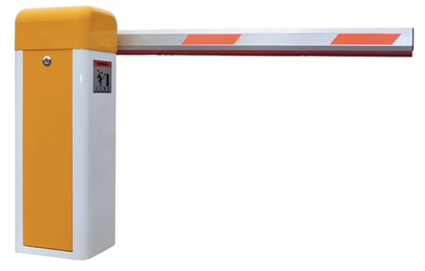
Упражнение: аспекты работы среди ключевых групп
Поделите участников на 5 групп
Каждая группа выбирает себе фасилитатора
Обсудите и запишите на флипчарте:
  Какие особенности работы среди ключевых групп могут помочь нам достичь целей по тестированию?
  А какие могут препятствовать успеху программы?
  Какие трудности могут быть и как их преодолеть либо избежать?
5 минут на каждой станции, дальше группы меняются станциями и продолжают работу
Группа может добавлять свои соображения к наработкам предыдущих участников. Она может соглашаться или не соглашаться с членами других групп
Notes:
ПРИМЕЧАНИЕ: Подготовьте пять флипчартов перед этим занятием и пометьте листы отдельно следующим образом: (1) конфиденциальность, (2) безопасность, (3) стигма, (4) раскрытие статуса, (5) юридические вопросы. Разместите флипчарты в разных частях комнаты. (Обратите внимание: в качестве альтернативы участники могут менять темы).
Цель этого упражнения — заставить участников задуматься об особых аспектах индексного тестирования среди ключевых групп населения, чтобы помочь обеспечить безопасность и конфиденциальность клиентам, получающим услуги в их организациях.
Поделите участников на пять групп.
Попросите каждую группу собраться под отдельным флипчартом, а затем объясните, что каждой группе дается около 5 минут на каждую станцию, для ответа на три вопроса на слайде. Они могут добавлять свои записи, дополнять или не соглашаться с любыми заметками, написанными предыдущей группой.
Дайте группам 25 минут на просмотр и работу на всех пяти флипчартах, меняя их от станции к станции каждые 5 минут. Затем попросите участников вернуться на свои места.

Slide 33

Потенциальные преимущества
Увеличение числа партнеров ЛЖВ, прошедших тестирование на ВИЧ
Увеличение числа выявленных случаев ВИЧ
Ранняя диагностика ВИЧ
Улучшение работы по подключению ЛЖВ к лечению
Содействие более безопасному раскрытию статуса и подключение к сервисам людей, сообщивших о насилии
Снижение передачи ВИЧ среди серодискордантных пар
Профилактические услуги для партнеров ЛЖВ
Notes:
ПРИМЕЧАНИЕ: Прежде чем переходить к пунктам этого слайда, попросите участников поделиться, какие, по их мнению, преимущества есть у подхода индексного тестирования.
Используйте пункты, чтобы добавить дополнительные моменты, не упомянутые на слайде.
Скажите: во время проведенного упражнения, вы обсудили некоторые важные факторы и препятствия для проведения безопасного и эффективного индексного тестирования. Мы будем обсуждать ваши наработки до конца этой сессии. Основываясь на вашем понимании индексного тестирования, какие общие преимущества индексного тестирования, на ваш взгляд, могут быть получены с эпидемиологической, социальной и / или другой точки зрения?

Slide 34
Потенциальные трудности и риски
Любая программа по ВИЧ сопряжена с определенными рисками:
насилие
отрицание
криминализация
непреднамеренное раскрытие статуса
утечка информации третьим лицам
ухудшение качества работы ради выявления случаев
Notes:
ПРИМЕЧАНИЕ: Прежде чем переходить к пунктам этого слайда, попросите участников сказать, какие, по их мнению, потенциальные риски могут быть в индексном тестировании.
Скажите: Во время работы в группах вы обсуждали потенциальные трудности и риски в индексном тестировании, можете их озвучить?
Дайте участникам возможность ответить.
Скажите: Учитывая те риски/трудности, которые вы назвали, какие действия помогут исключить или снизить их?
Обратите внимание на такие предложения, как: интегрировать скрининг на риск насилия и направление к специалистам; при необходимости направлять клиентов за консультациями по раскрытию статуса; использовать методы мотивационного консультирования для создания благоприятного и безопасного пространства, чтобы клиент мог принять обоснованное, взвешенное решение.
Покажите список рисков/трудностей на слайде.
ДОПОЛНИТЕЛЬНЫЕ ВОЗМОЖНЫЕ БАРЬЕРЫ:
травма из-за полученного диагноза
страх реакции партнера (-ов)
чувство вины, что подверг риску партнера и/или детей
сомнения в конфиденциальности; думает, что партнер узнает, что о нем дана информация
гнев по отношению к вероятному источнику передачи ВИЧ
отсутствие информации об услугах индексного тестирования и способах передачи партнерам сообщения о риске
игнорирование преимуществ индексного тестирования
плохие коммуникативные навыки
нежелание тратить время, деньги, энергию на разговор с партнером (-ми)
равнодушное отношение к бывшим партнерам (злость, депрессия, нежелание привлечения к тестированию – неверность)

Slide 35
1. Соблюдение минимальных стандартов
5. Постоянное улучшение качества работы
2. Получение информированного согласия
Безопасное индекс- тестирование, отвечающее этическим нормам
4. Отслеживание неблагоприятных последствий
3. Скрининг на насилие и предоставление услуг пострадавшим
Notes:
Скажите: В ответ на беспокойство сообщества и клиентов по поводу безопасности индексного тестирования PEPFAR на время приостановил индексное тестирование среди ключевых групп населения и провел тщательный обзор и пересмотр его минимальных стандартов. А чтобы оценить соответствие минимальным стандартам и определить области, где нужны улучшения, EPFAR потребовал от всех работающих по индексному тестированию сайтов прохождения опроса (RedCap).
Участие в индексном тестировании должно быть добровольным, конфиденциальным, обеспечивающим безопасность всех клиентов и включать варианты, основанные на их предпочтениях. Мы также должны защищать безопасность и конфиденциальность всех привлеченных партнеров.
Все программы, поддерживаемые PEPFAR, должны прикладывать усилия для внедрения услуг безопасного и этичного индексного тестирования. В частности, обеспечивать:
контроль за соблюдением — на уровне сайта и провайдера услуг — минимальных стандартов индексного тестирования
получение информированного согласия от индекс-клиента до сбора информации о его партнерах и привлечения их к тестированию
проведение оценки риска на насилие со стороны интимного партнера для каждой из указанных персон и предоставление соответствующих услуг клиентам, подвергшимся насилию
внедрение эффективного механизма для обнаружения, мониторинга, отчетности и отслеживания любых неблагоприятных событий, связанных с услугами индексного тестирования
достижение качества работы и устранения любых пробелов в предоставлении услуг индексного тестирования.

Slide 36
1. Соблюдение минимальных стандартов
Приверженность принципу 5 «С»
Информированное согласие, конфиденциальность, консультирование, правильный результат теста, связь с профилактическими программами и лечением
Риск насилия со стороны интимного партнера и «первая помощь» при насилии, включая оценку безопасности и перенаправление на услуги для людей, переживших насилие
Мониторинг неблагоприятных последствий и отчет по дальнейшим действиям на уровне сайта/НПО
Сотрудники обучены и проводится супервизия их работы по: принципу 5 «C», скринингу на насилие, мониторингу неблагоприятных последствий и этичному предоставлению услуг
Source: PEPFAR 2020 Guidance for Implementing Safe and Ethical Index Testing Services
Notes:
Скажите: В ответ на отзывы общественных организаций, сообществ и заинтересованных сторон, работающих в сфере ВИЧ, Управление глобального координатора по СПИДу в PEPFAR при правительстве США установило набор минимальных стандартов для безопасного и эффективного предоставления услуг индексного тестирования. Важно, чтобы провайдеры услуг знали и понимали 5 “С”. Может кто-нибудь сказать, что такое 5 “С”?
Дайте участникам возможность озвучить свои версии, а затем продолжайте. Не случайно они перечислены на слайде, чтобы участники могли их увидеть☺.
ПРИМЕЧАНИЕ: Само сокращение 5»С» обычно используется в англоязычном варианте, и сценарий, возможно, придется корректировать с учетом местного контекста. Более важно, чтобы участники понимали концепцию, а не пытались сохранить эквиваленты на английском языке.
Скажите: Все программы должны гарантировать, что поставщики услуг могут придерживаться принципа 5 “С”, что у них есть возможности и ресурсы для того, чтобы задавать вопросы о потенциальном насилии и надлежащим образом реагировать, включая направление в необходимые службы.
Мы поговорим больше о насилии со стороны интимного партнера (IPV) и неблагоприятных последствиях во время Сессии 11.
Наконец, мы должны убедиться, что все поставщики услуг, которые будут работать по индексному тестированию, были тщательно обучены:
проведению скрининга на насилие со стороны интимного партнера и мониторингу неблагоприятных последствий
этичному предоставлению услуг, в том числе, соблюдению прав клиентов, получению информированного согласия как на предоставление контактной информации о партнерах, так и на метод, с помощью которого можно связаться с этими людьми – ключевой принцип «не навреди».

Slide 37
Принцип 5 «C» и Основные принципы тестирования на ВИЧ
Основные принципы тестирования на ВИЧ
Принцип 5 «C»
  Конфиденциальность
  Информированное согласие
  Консультирование
  Правильный результат теста
  Перенаправление на услуги
и основные принципы тестирования на ВИЧ
Клиент-центрированный подход
Конфиденциальность
Добровольно и без принуждения
Free
Не осуждающий
Культурно, лингвистически приемлемый
Доступность для всех
Комплексность
Источник: PEPFAR 2020 Guidance for Implementing Safe and Ethical Index Testing Services; & WHO
Notes:
Скажите: Как обсуждалось на предыдущем слайде, индексное тестирование должно соответствовать принципу 5 «С». Кроме того, оно должно придерживаться общепринятых основных принципов для всех услуг по тестированию на ВИЧ, показанных справа от слайда.
Как видите, принцип 5 «С» и основные принципы частично совпадают. Понятно ли вам, что является дополнением к 5 «C» в основных принципах?
Выслушайте ответы участников.
Скажите: Можем ли мы реализовать услуги индексного тестирования здесь, в [СТРАНА], и придерживаться всех этих принципов? Если нет, то в чем заключаются препятствия и каковы возможные решения?
Дайте участникам немного времени, чтобы ответить. Обязательно запишите их ответы на флипчарте и просмотрите вводные данные в конце обучения. Как и в случае с другими занятиями, во время этого тренинга по обсуждению проблем и решений важно отмечать вклад участников. Убедитесь, что вы соберете список трудностей и барьеров, требующих решения, и передадите их человеку, который сможет выставить эту тематику на обсуждение в соответствующих форумах (сессия стратегического планирования, рабочая группа, техническая рабочая группа и т.д.)

Slide 38

Образец Памятки о правах клиентов
В этом медицинском учреждении Вы имеете право на получение медицинских услуг :
Добровольно (Вам должна быть предоставлена ​​информация о преимуществах и рисках услуг и лечения, предлагаемых в этой клинике, чтобы Вы могли принимать информированные решения. Вы можете отказаться от любой услуги или медицинского обследования, которые Вы не хотите получать.)
Без принуждения (отказ от любой услуги или отказ от участия в активностях по тестированию партнеров не повлияет на Ваше право на получение любых других медицинских услуг в этом учреждении).
Без дискриминации (к Вам должны относиться как к личности — с уважением и достоинством. Вы не должны подвергаться дискриминации на основании Вашего возраста, пола, сексуальной ориентации или любых других личных характеристик).
Безопасно (Вы не должны чувствовать угрозы, преследования или получать вред в результате полученных Вами услуг).
Высокое качество (Все услуги должны соответствовать национальным стандартам.)
Конфиденциально (Ваша личная информация должна храниться в защищенном месте и не передаваться никому, кроме медицинского персонала).
Вы имеете право подать жалобу, если считаете, что услуги, полученные в этом учреждении, не соответствуют вышеперечисленным правам.
Чтобы подать жалобу, заполните форму жалобы пациента и поместите ее в безопасный почтовый ящик у стойки регистрации. Вы также можете позвонить в Консультативный совет по телефону XXX-XXX-XXX. Его сотрудники могут подать жалобу от Вашего имени, если Вам неудобно делать это самостоятельно.
Notes:
Скажите: Один из способов помочь провайдерам услуг, административному персоналу и самим клиентам узнать, запомнить и отстаивать права клиентов — это вывесить написанную крупным шрифтом «Памятку о правах пациента» в месте, где ее можно легко заметить. На этом слайде — пример такой памятки о правах.
Какие права клиентов выделены жирным шрифтом?
Дайте возможность участникам ответить.
Скажите: Важно, чтобы все из предоставляющих услуги команд (включая административный штат, охранников, водителей и так далее) полностью понимали эти права. Как минимум, руководство организации должно провести для всего коллектива встречу, цель которой — ознакомить его членов с правами клиентов и убедиться, что они поняты персоналом, обсудить возможные сценарии, ответить на любые вопросы и, в конечном итоге, попросить каждого сотрудника подписать заявление, подтверждающее его готовность соблюдать права клиентов.
Пример заявления о конфиденциальности и образец памятки о правах пациента прилагаются к тренинговому пакету.

Slide 39

Индекс-клиенты должны быть проинформированы и понимать:
цель индексного тестирования
как это будет происходить, когда и где...
это добровольно; клиенты могут получать все другие услуги вне зависимости от их решения касательно индекс-тестирования
существует несколько методов привлечения партнеров
возможные риски и преимущества
как будет обеспечиваться конфиденциальность и приватность
какие услуги поддержки существуют и как ими воспользоваться (особенно по насилию)
2. Получаем информированное согласие
Notes:
Скажите: Что мы имеем в виду под информированным согласием и почему это так важно?
Дайте возможность участникам ответить.
Затем последовательно пройдитесь по пунктам на слайде, чтобы объяснить, о чем должны знать клиенты. Обратите внимание, что вы подробно обсудите каждый из них, когда адаптируете подходы к индексному тестированию на следующей сессии.
Подчеркните, что простого согласия (да/нет) недостаточно; клиент должен принять вполне обоснованное решение, основанное на полной информации и понимании.
Как может звучать информированное согласие (в зависимости от метода):
Метод “Контракт”: «Я планирую рассказать своему партнеру о своем ВИЧ-статусе и направить его (или ее) в это учреждение (или организацию) для тестирования на ВИЧ в течение 14 дней, начиная с сегодняшнего дня. Если я не смогу сделать этого в течение указанного срока, я разрешаю сотруднику/консультанту позвонить моему партнеру и предложить ему пройти тест на ВИЧ. Я понимаю, что, хотя все услуги являются конфиденциальными и моему партнеру не назовут мое имя, все же существует риск случайного раскрытия информации или того, что мой партнер может предполагать, что информация шла от меня».
Прямой контакт (активное привлечение): «Я даю согласие на то, чтобы сотрудник/консультант вышел на моего партнера и предложил ему пройти тест на ВИЧ. Я понимаю, что, хотя все услуги являются конфиденциальными и моему партнеру не назовут мое имя, все-таки существует риск случайного раскрытия информации или того, что мой партнер попытается угадать мою личность».

Slide 40
Получение согласия детей и подростков
Провайдеры индексного тестирования должны всегда соблюдать правила своей страны в отношении возраста согласия, указанные в национальных рекомендациях по тестированию на ВИЧ.
Когда ребенок старшего возраста или подросток достигает установленного в стране возраста согласия, он должен получить соответствующее его годам дотестовое консультирование.
Консультанты по тестированию на ВИЧ всегда должны общаться с детьми / подростками в соответствии с их возрастом, уровнем зрелости и степенью понимания.
Если ребенок / подросток еще не достиг возраста, позволяющего получить согласие на тестирование, поставщики услуг должны получить согласие его родителей после предоставления им соответствующей дотестовой информации / консультирования о важности знания ВИЧ-статуса их биологического ребенка.
Notes:
Скажите: При получении согласия детей и подростков необходимо учитывать особенности местного законодательства и политики, а также культурные и социальные нормы.
Рассмотрите соображения и спросите участников, есть ли у них дополнительные моменты, а также вопросы или опасения по поводу каких-либо пунктов на слайде.
Поделитесь с участниками ссылкой на ресурс PEPFAR “Максимальный охват индексным тестированием биологических детей матерей, живущих с ВИЧ: стандартные рабочие процедуры”: “Maximizing Coverage of Index Testing among Biological Children of Mothers Living with HIV: Standard Operating Procedures”

Slide 41
Работа в малых группах: изучение случая
Пример 1.
Фарух — консультант, работает в районном медицинском центре. Он пользуется большим уважением в сообществе МСМ. Однажды один из его пациентов-ЛЖВ соглашается на участие в индексном тестировании и предоставляет список своих контактов. Этот человек соглашается привести на тестирование свою жену, но он не уверен в том, что сможет привлечь своего сексуального партнера-мужчину. Индекс- клиент обеспокоен тем, что его партнер может нанести ему вред. Фарух хорошо знает сексуального партнера индекс-клиента и надеется, что сумеет помешать ему нанести вред пациенту медцентра. Фарух просит индекс-клиента позволить ему связаться с партнером и уверяет своего собеседника, что все будет в порядке.
Соответствует ли этот подход минимальным стандартам и основным принципам? Если «да», то почему? Почему «нет»?
Notes:
Скажите: Давайте рассмотрим несколько тематических случаев, чтобы подробнее изучить эти вопросы. Обратитесь к участнику, сидящему рядом с вами, прочтите вместе пример случая и используйте около 3 минут на обсуждение вопросов на слайде.
Дайте участникам около пяти минут на чтение и обсуждение.
Скажите: Основываясь на этом примере, считаете ли вы, что подход Бояка соответствует минимальным стандартам индексного тестирования и основным принципам тестирования на ВИЧ? Почему «да» или почему «нет»?
Позвольте участникам ответить на вопрос.
Соображения:
Бояк выглядит трудолюбивым консультантом, который хочет лучшего для своего клиента. Он предложил сделать все возможное, чтобы убедиться, что его клиент в безопасности. Однако, в случае непредвиденного обстоятельства, что именно Бояк не сможет контролировать?
Хотя этот подход имеет благие намерения, он не полностью ориентирован на желания и потребности клиента и, кроме того, может нанести вред. Клиент гораздо лучше может осознавать риски со стороны своего партнера-мужчины, чем Бояк.
Очень важно, чтобы услуги индексного тестирования были ориентированы на клиента, были добровольными и не принуждающими.
Скажите: Что Бояк мог сделать по-другому?
Дайте участникам немного времени, выслушайте ответы и отметьте те, которые соответствуют минимальным стандартам и основным принципам.

Slide 42
Работа в общей группе: изучение случая
Пример 2.
Алия руководит клиникой по лечению ВИЧ / ИППП, которая предоставляет специализированные услуги ключевым группам населения. Она узнает, что индексное тестирование может быть эффективным в увеличении количества выявлений новых случаев и решает создать программу стимулирования, чтобы побудить людей давать информацию о своих партнерах. Всем клиентам из ключевых групп населения, предлагающим хотя бы одно контактное лицо для индексного тестирования, клиника покрывает транспортные расходы. Клиенты, которые отказываются делиться контактами, не получают никакого вознаграждения.
Соответствует ли этот подход минимальным стандартам и основным принципам? Если «да», то почему? Почему «нет»?
Notes:
ПРИМЕЧАНИЕ. Попросите одного из участников прочитать пример на слайде или дайте участникам минуту на самостоятельное прочтение.
Скажите: Основываясь на этом примере, считаете ли вы, что подход Алии соответствует минимальным стандартам индексного тестирования и основным принципам тестирования на ВИЧ? Почему «да» или почему «нет»?
Позвольте участникам ответить на вопрос.
Соображения:
Это довольно сложный вопрос. Кто-то может утверждать, что вознаграждение за направление людей из рискованного окружения ЛЖВ к тестированию на ВИЧ, включая их сексуальных и инъекционных партнеров, допустимо. Однако направление кого-то на тестирование отличается от согласия индекс-клиента на контакт с его партнерами, которые были подвержены риску передачи ВИЧ. В этом примере подход Алии не полностью соответствует принципу добровольности, непринужденности и непредвзятости, потому что клиенты могут чувствовать определенное давление, связанное с указанием партнеров и риском потерять возможные выгоды, или испытать стигму/осуждение со стороны консультанта или самих себя.

Slide 43
Пример информированного согласия
Контракт
Я планирую рассказать своему партнеру о своем ВИЧ- статусе и направить его к вам для тестирования на ВИЧ в течение 14 дней, начиная с сегодняшней даты. Если я не смогу сделать это в течение указанного срока, то разрешаю консультанту позвонить моему партнеру, сказать, что у него был риск инфицирования ВИЧ и предложить ему пройти тестирование. Я понимаю, что все услуги будут конфиденциальными, и моя личность не будет раскрыта моему партнеру.
Прямой контакт (активное привлечение)
Я даю согласие на то, чтобы консультант позвонил моему партнеру (или посетил его), сказал ему, что он мог получить ВИЧ, и предложил пройти соответствующий тест. Я понимаю, что все услуги будут конфиденциальными, и моя личность не будет раскрыта моему партнеру.
Source: PEPFAR 2020 Guidance for Implementing Safe and Ethical Index Testing Services
Notes:
Скажите: Вот несколько примеров того, что клиент мог бы сказать или прочитать и подписать, что означало бы согласие, данное провайдеру услуг на контакт со своим партнером по методу “контракт” или “прямой контакт” (активное направление).
Попросите одного из участников прочитать первый абзац на слайде, а затем попросите другого участника прочитать второй.
Спросите участников, есть ли у них вопросы.

Slide 44

Что значит добровольно и без принуждения?
Индексное тестирование — это полностью добровольная услуга, предлагаемая людям, живущим с ВИЧ, с целью оказать помощь для привлечения к тестированию на ВИЧ их партнеров и детей.
Индексное тестирование должно быть ориентировано на клиента и сосредоточено на потребностях и безопасности этого человека, его партнера(ов) и детей.
Всем клиентам программ должны быть предоставлены любые доступные услуги по профилактике, уходу и лечению в связи с ВИЧ, независимо от того, предоставляют ли они информацию о своих партнерах или нет.
НИКОГДА не отказывайте клиентам в оказании услуг.
НИКОГДА не принуждайте клиентов раскрывать данные о партнерах.
Клиенты должны понимать о своем праве отказаться от участия в индексном тестировании на любом этапе.
Клиенты вправе отказаться от участия в индексном тестировании ПО ЛЮБОЙ ПРИЧИНЕ или БЕЗ ОБЪЯСНЕНИЯ ПРИЧИН.
Source: PEPFAR 2020 Guidance for Implementing Safe and Ethical Index Testing Services
Notes:
ПРИМЕЧАНИЕ: перед тем, как перейти к пунктам в слайде, задайте прописанный ниже вопрос. Затем просмотрите пункты на слайде, если они еще не обсуждались на этом занятии.
Скажите: Что мы имеем в виду, когда говорим, что услуги индекс-тестирования должны быть добровольными и не принуждающими?
Дайте участникам время дать свои ответы. Затем продвигайте пункты на слайде и останавливайтесь на тех пунктах, которые еще не обсуждались.
Скажите: Важно, чтобы индексное тестирование было ориентировано на клиента и было сосредоточено на потребностях и безопасности этого человека, его или ее партнера (-ов) и детей.
Кроме того, ни при каких обстоятельствах нельзя отказывать клиентам в предоставлении услуг, а также нельзя принуждать клиентов к тому, чтобы они называли имена партнеров из-за опасений, что им будет отказано в услугах.
Клиенты также должны быть проинформированы о том, что они могут отказаться от участия в индексном тестировании в любое время.
Всем прошедшим тестирование ЛЖВ, включая индексных клиентов, должны быть предоставлены все доступные услуги по профилактике, уходу и лечению в связи с ВИЧ, независимо от того, предоставляют ли они подробную информацию о своих партнерах или нет.

Slide 45
Работа в малых группах: изучение случая
Пример 3.
Дана, секс-работница, которая предоставляет услуги по консультированию и тестированию в общественной организации для секс-работников. Одна из ее клиентов, Арай, недавно получила положительный результат теста на ВИЧ. При последующем посещении Арай соглашается предоставить контактную информацию о трех своих постоянных клиентах. Один из её клиентов — парень подруги Даны, Макс. Обеспокоенная здоровьем своей знакомой, Дана решает сказать подруге о том, что она могла получить ВИЧ от парня.
Соответствует ли этот подход минимальным стандартам и основным принципам? Если «да», то почему? Почему «нет»?
Notes:
Скажите: Вернитесь к своим парам, прочитайте еще один пример и в течение 3 минут обсудите вопросы, показанные на слайде.
Дайте группам 5 минут на это задание.
Скажите: Прочитав пример, считаете ли вы, что действия Даны соответствуют минимальным стандартам индексного тестирования и основным принципам тестирования на ВИЧ? Почему «да» или почему «нет»?
Позвольте участникам дать свои ответы.
Соображения:
Дана определенно хочет заботиться о своих клиентах и друзьях, а также способствовать снижению передачи ВИЧ в сообществе. Она права, когда беспокоится о здоровье и благополучии подруги. Но какой может быть потенциальный вред, если она сообщит этой молодой женщине о том, что парень, возможно, инфицировал ее ВИЧ? Что если парень решит каким-то образом навредить подруге?
Скажите: Что могла сделать Дана по-другому?
Дайте участникам немного времени, выслушайте ответы и отметьте те, которые соответствуют минимальным стандартам и основным принципам.

Slide 46

Что такое конфиденциальность
Конфиденциальность — защита личной информации.
Конфиденциальность распространяется как на индекс-клиента, так и на его партнеров/детей.
Имя индекс-клиента не называется его партнерам; результаты тестирования партнеров не озвучиваются индекс-клиенту (только если получено согласие от обеих сторон).
Программы ДОЛЖНЫ обеспечить конфиденциальность данных ДО начала работы по индекс-тестированию (включая безопасное место хранения данных).
Клиент должен быть проинформирован о возможном риске непреднамеренного раскрытия его личности. Разговор о рисках должен проводиться во время получения информированного согласия.
Source: PEPFAR 2020 Guidance for Implementing Safe and Ethical Index Testing Services
Source: https://images.app.goo.gl/gawMhQQTLEHs5MsB8
Notes:
ПРИМЕЧАНИЕ: перед тем, как перейти к пунктам в слайде, задайте прописанный ниже вопрос. Затем просмотрите пункты на этом слайде, если они еще не обсуждались на этом занятии.
Скажите: Что мы имеем в виду, когда говорим, что услуги должны быть конфиденциальными?
Дайте участникам время огласить свои ответы. Затем продвигайте пункты на слайде и сообщите о прописанном ниже.
Скажите: Конфиденциальность означает защиту личной информации. Важно отметить, что конфиденциальность распространяется не только на индекс-клиента, но и на всех указанных партнеров или детей.
Как провайдеры услуг (весь персонал, работающий в организациях, предлагающих индексное тестирование), мы также должны гарантировать, что имена индекс-клиентов никогда не сообщаются их партнерам, и что ВИЧ-статус партнера никогда не сообщается индекс-клиенту (если только согласие не получено от обеих сторон).
Как мы можем гарантировать, что это произойдет?
Позвольте участникам дать свои ответы.
Скажите: Все программы должны создать условия по защите конфиденциальности еще до запуска услуги индексного тестирования. Сюда могут входить особые политики, стандартные рабочие процедуры, включая меры по хранению информации о клиентах, и процедуры реагирования на нарушения конфиденциальности (которые могут включать, среди прочего, правовые и/или дисциплинарные меры).
Во время получения информированного согласия на услуги индексного тестирования, провайдерам услуг необходимо обсуждать с клиентами потенциальный риск непреднамеренного раскрытия их личности.
По возможности, имена контактов, не являющихся биологическими детьми (сексуальные и инъекционные партнеры), следует хранить отдельно от имен индекс-клиентов, чтобы предотвратить случайное нарушение конфиденциальности.
Один из способов выполнения такой задачи — присвоить всем индекс-клиентам уникальный идентификационный номер. Этот номер можно вписывать как «комментарии» при заполнении регистра на тестирование (что даст возможность безопасной привязки партнеров к индекс-клиенту).
Этот идентификационный номер затем можно использовать вместо имени клиента в регистре индексного тестирования.
Программы могут также рассмотреть возможность создания отдельных регистров для семейного тестирования (супруги и биологические дети) и тестирования остальных партнеров (случайные партнеры, однополые партнеры, инъекционные партнеры и т.д.).
Ни при каких обстоятельствах имя индекс-клиента не должно сообщаться другим организациям на базе сообществ. Если есть необходимость в помощи от других структур, следует предоставлять только информацию, которая необходима для поиска партнера.

Slide 47
Конфиденциальность в случае с детьми и подростками
Всегда уважайте и сохраняйте право детей и подростков на конфиденциальность в процессе индексного тестирования.
Заверьте родителей, что информация об их ребенке будет конфиденциальной и без их согласия не попадет к третьим лицам.
Заверьте ребенка/подростка, который достиг возраста согласия, что вся информация о нем будет конфиденциальной и не попадет к третьим лицам без его согласия.
Никогда не сообщайте родителям информацию, полученную от достигшего возраста согласия ребенка / подростка (включая результаты теста на ВИЧ).
Сохраняйте конфиденциальность любой информации, которая позволит другим прямо или косвенно идентифицировать ребенка / подростка:
  прямо: имя, дата рождения, адрес, телефон и т.д.
  косвенно: пол, этническая принадлежность, национальность, другие особенности.
Notes:
Скажите: Подобно тому, как мы обсуждали особые моменты получения согласия среди детей и подростков, мы также должны определить уникальные аспекты конфиденциальности.
Попросите участников провести обсуждение/мозговой штурм на тему: чем конфиденциальность среди детей и подростков отличается от конфиденциальности для взрослых. Спросите об опыте участников.
Поделитесь с участниками ссылкой на ресурс PEPFAR “Максимальный охват индексным тестированием биологических детей матерей, живущих с ВИЧ: стандартные рабочие процедуры”: “Maximizing Coverage of Index Testing among Biological Children of Mothers Living with HIV: Standard Operating Procedures”

Slide 48

Правда или ложь?
Люди из ключевых групп населения
подвержены такому же риску насилия,
как и любой другой человек.
Можно сказать сексуальному партнеру вашего индекс-клиента о риске инфицирования ВИЧ — без получения информированного согласия от индекс-клиента — в том случае, когда вы не ссылаетесь на него и не упоминаете его имя.
Рассказывать об индексном тестировании можно во время аутрич-выходов и в ходе дотестового консультирования.
Индекс-клиент обязан привлечь к тестированию своих партнеров.
Индекс-клиент должен быть уведомлен о результате тестирования его партнеров.
Notes:
Примечание: Повторите упражнение, с которого вы начали эту сессию.
Скажите: Как и в начале этой сессии, я зачитаю пять утверждений и хочу, чтобы вы решили, истинное ли каждое из них или нет.
Если вы считаете, что утверждение правдивое, то пройдите в левую часть комнаты [используйте отметку], а если полагаете, что оно ложное, то пройдите в правую часть комнаты [используйте отметку]. Но можете и оставаться на месте.
Прочтите каждое утверждение одно за другим и дайте участникам время принять решение (шагами влево или вправо). Затем попросите участников вернуться на свои места и перейти к следующему слайду.
Ответы:
Ложь – ключевые группы населения часто подвергаются повышенному риску насилия, в том числе, насилия со стороны интимного партнера. Сюда входят однополые пары и трансгендерные люди, состоящие в отношениях.
Ложь – индекс-клиент должен дать согласие на то, чтобы вы могли связаться с его партнерами, и он имеет право остановить процесс индекс-тестирования в любое время, даже после предоставления контактов и согласия.
Правда – беседа об индексном тестировании на раннем этапе, даже во время аутрич-работы, может помочь клиентам понять, какие у них есть варианты направления своих партнеров к специалистам в случае положительного результата теста.
Ложь – ЛЖВ могут помочь своим близким с тестированием на ВИЧ, однако это их право, а не обязанность. Это выбор клиента.
Ложь – программы всегда должны сохранять конфиденциальность всех клиентов, включая их ВИЧ-статус и другую личную информацию. Это относится как к индек- клиентам, так и их партнерам.

Slide 49

Сессия 6. Инструменты индексного тестирования
Notes:
Скажите: Цель этого раздела - познакомить вас с некоторыми инструментами, которые обычно используются для поддержки, мониторинга и отслеживания индексного тестирования и связанных с ним услуг перенаправления.
Количество предлагаемых инструментов может показаться большим, но они важны для обеспечения конфиденциальности и безопасности клиентов, а также помогают определить эффективность индексного тестирования в достижении контроля над эпидемией. Мы не будем подробно разбирать каждый из инструментов, а пока просто рассмотрим их, чтобы вы знали о них. Позже вы получите их и сможете начать практиковать навыки, полученные на этом тренинге, фиксируя важную информацию по работе подхода индексного тестирования.
ПРИМЕЧАНИЕ. Если возможно, заранее определите, используют ли местные программы определенные инструменты для отслеживания/мониторинга индексного тестирования. В идеале сотрудники местных программ (возможно, присутствующие на этом тренинге) будут иметь возможность попрактиковаться в использовании инструментов и предоставить обратную связь, для окончательной их доработки.
Объединить обзор инструментов с практическими занятиями по их использованию в рамках этого тренинга может казаться лучшим вариантов, однако это может занять много времени и утомить участников. FHI 360 рекомендует участникам сначала изучить методы индексного тестирования, последовательность действий и навыки консультирования, прежде чем начинать практику по фиксированию всей работы с помощью журналов/форм отслеживания.
Вы можете включить пакет раздаточных материалов с черновыми версиями инструментов, чтобы участники могли просматривать их между занятиями, или, возможно, имеет смысл отложить это до практических занятий по их использованию и заполнению.
Любое поле на слайдах можно отредактировать и заменить на местный язык (или другой язык).

Slide 50

Инструменты / ресурсы
Реализация индексного тестирования
Схема движения клиента
Регистр индексного тестирования
Шаблоны беседы с клиентом на разных этапах индексного тестирования
Утвержденный скрининг на насилие со стороны интимного
партнера, СОПы, направительные талоны на услуги
СОП и формы по неблагоприятным последствиям
Документирование, данные, мониторинг и оценка
Соглашение об обмене данными (если необходимо)
Подписанное Заявление о конфиденциальности
Формы регистрации
Анализ данных
Инструменты мониторинга и оценки (Сессия 14)
Notes:
Скажите: Как отмечалось, в начале данной сессии мы рассмотрим все виды инструментов, которые, вероятно, будут включены в нашу программу индексного тестирования, адаптированную к местным условиям. Мы рассмотрим все инструменты, но у нас будет отдельная возможность подробно рассмотреть каждый из них после того, как черновые версии будут адаптированы под ваши условия и нужды.
На данный момент вам важно просто знать, как они могут выглядеть и зачем они нам нужны. Мы вновь пройдемся по этапам индексного тестирования, и у вас будет возможность определить, где вам, возможно, потребуется включить эти инструменты.
Инструменты можно условно разделить на два типа: инструменты для реализации и инструменты для документации, данных, мониторинга и оценки.

Slide 51
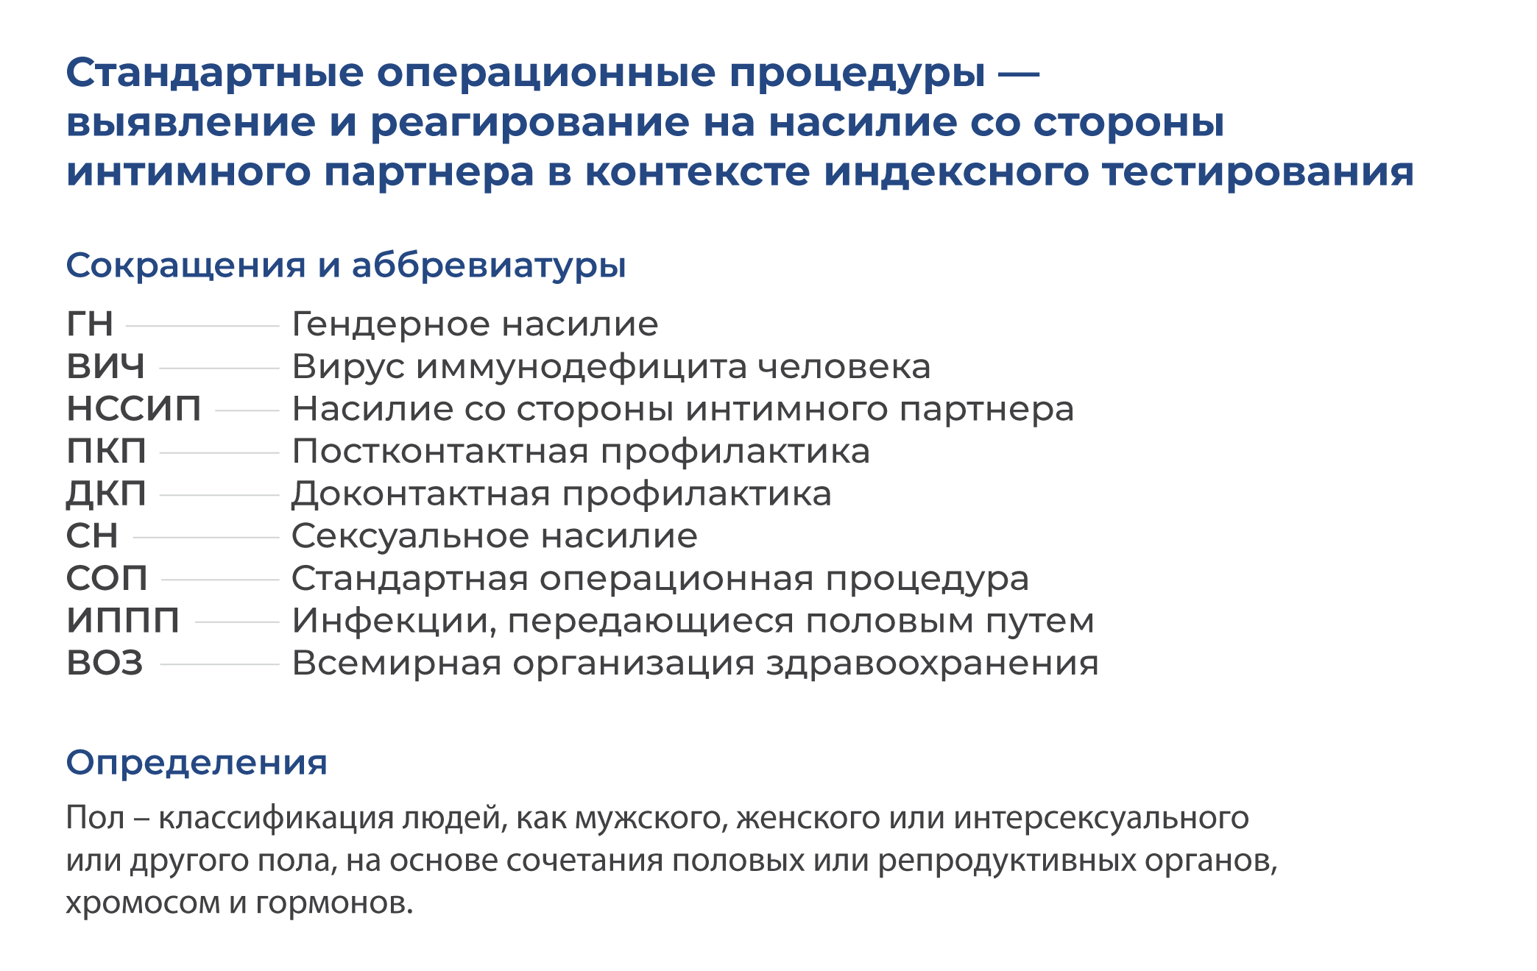
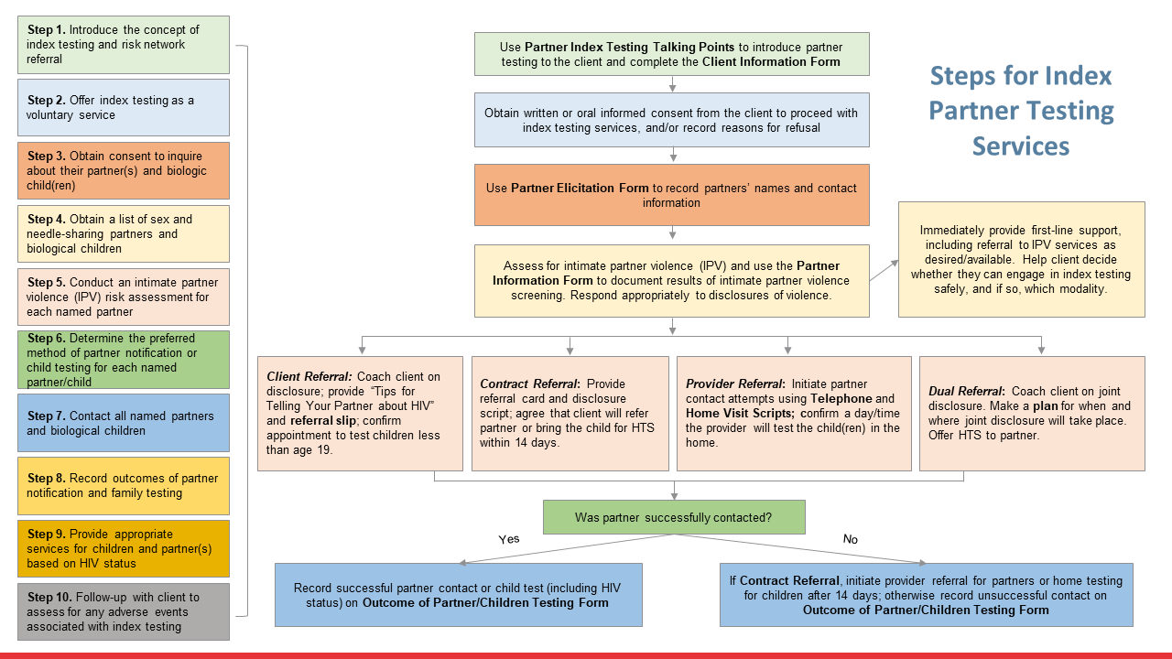
Стандартная операционная процедура (СОП)
Схема движения клиента
Notes:
Скажите: В большинстве программ используются стандартные операционные процедуры, называемые «СОП», для определения последующих действий на каждом из этапов работы. СОПы помогают сориентировать людей, которые плохо знакомы с вашей программой и которые, возможно, не посещали подобный тренинг.
Кроме того, многие люди предпочитают видеть визуальную блок-схему движения клиента, которая помогает лучше понять, какие возможные варианты или конкретные шаги могут быть предприняты в зависимости от нужд, желаний или обстоятельств отдельного клиента. Позже мы попробуем разработать подобную блок-схему для контекста [СТРАНА].

Slide 52
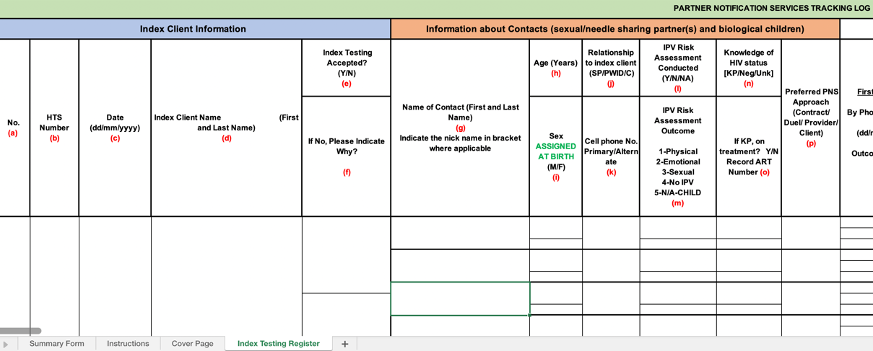
Регистр индексного тестирования
Notes:
Скажите: Важно отслеживать процесс предоставления услуг индексного тестирования для всех клиентов, которым оно предлагается, а также обеспечивать отслеживание риска насилия со стороны интимного партнера (IPV), привлечение партнеров к тестированию результатов работы.
Процесс мониторинга вашей работы также поможет понять причины, по которым клиенты отказываются от услуги индексного тестирования, их обсуждение состоится на следующих сессиях.

Slide 53
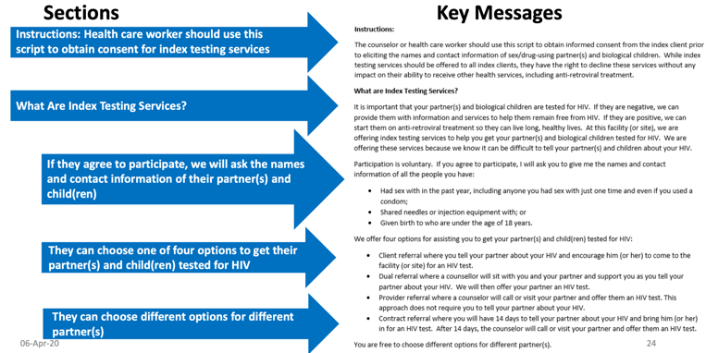
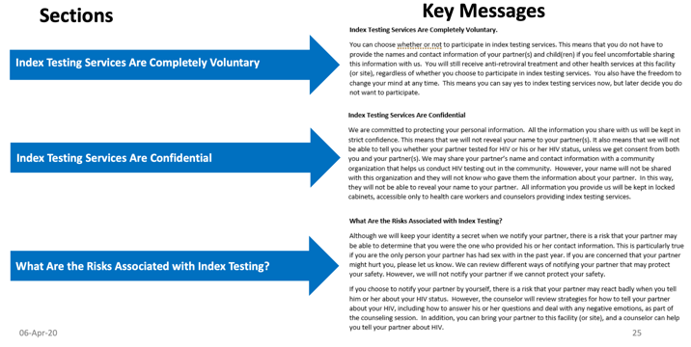
Сценарии разговора по предложению индексного тестирования
Source: PEPFAR 2020 Guidance for Implementing Safe and Ethical Index Testing Services
Notes:
Скажите: Во время тренинга вы ознакомитесь с готовыми сценариями предложения услуг индексного тестирования вашим клиентам. Очень важно четко следовать таким схемам разговора, разработанным при участии сообществ, для работы с которыми они и были созданы. У вас будет возможность попрактиковаться в использовании этих скриптов/сценариев [во время этого обучения] или [во время последующего сеанса работы с формами, необходимыми для предоставления и мониторинга услуг индексного тестирования].
ПРИМЕЧАНИЕ: важно знать заранее, будет ли в ходе тренинга достаточно времени для подробного рассмотрения каждой из форм. Как уже отмечалось, будет эффективнее сначала убедиться, что участники хорошо понимают основные концепции и, прежде чем предоставить полную версию для их изучения, имеют возможность проработать некоторые практические сценарии.

Slide 54
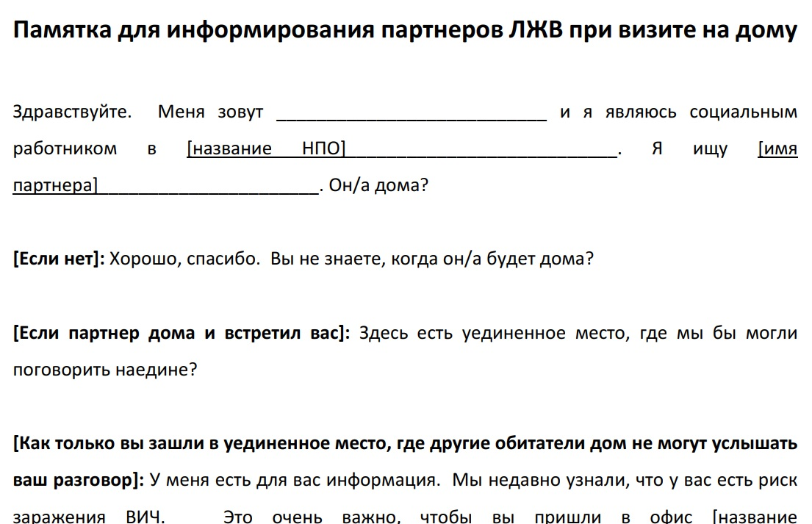
СОПы по насилию (IPV)
Сценарии разговора при контакте с партнером
Опросник по выявлению риска насилия
Предоставление «первой помощи» пережившим насилие и перенаправление на услуги
Безопасное хранение и обмен данными/информацией о случаях насилия
Определение возможного метода привлечения партнера
Другое
Notes:
Скажите: Во время сессии по основным принципам и минимальным стандартам индексного тестирования мы выявили целый ряд потенциальных рисков, которые могут возникнуть в результате нашей работы по индексному тестированию. Для всех организаций будет важно иметь СОПы, в которых будет указано, что предпринять для выявления риска насилия, как сделать раскрытие статуса более безопасным, как определить наиболее подходящий и безопасный метод привлечения партнера, что делать в случаях насилия со стороны партнера и другое. Мы отдельно поговорим о насилии со стороны интимного партнера и неблагоприятных последствиях.
Также важно иметь специальные скрипты/сценарии разговора, которые помогут вам связаться и обсудить потенциальные риски как с партнерами ваших клиентов, так и с индекс-клиентами. Завтра у нас будет возможность просмотреть, отредактировать и/или разработать конкретные сообщения, которые вы можете использовать во время консультаций с ЛЖВ.

Slide 55
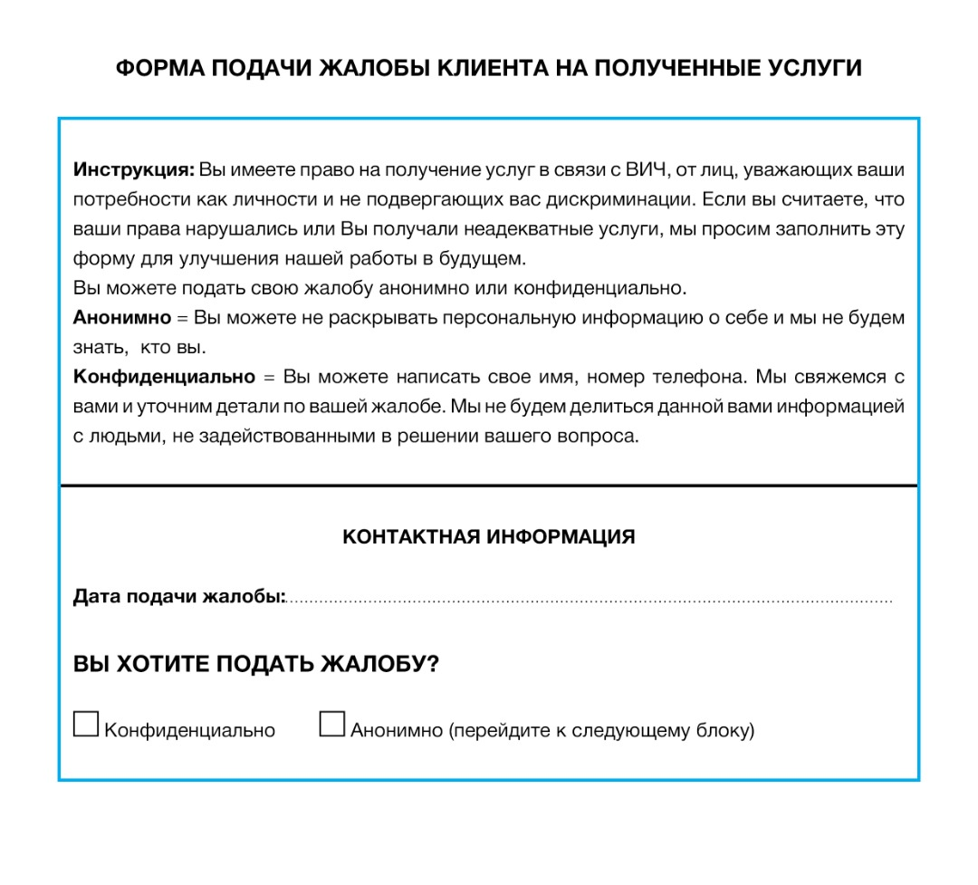
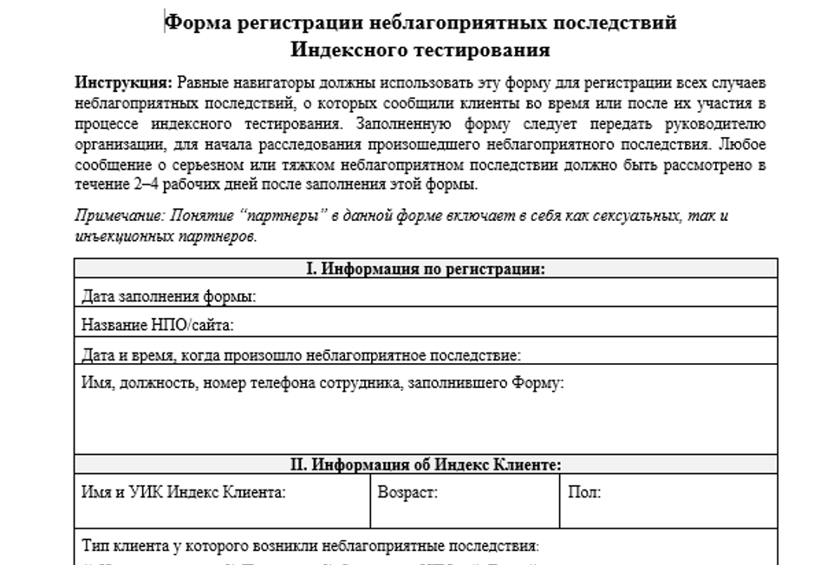

Неблагоприятные последствия. Формы
Notes:
Скажите: Мы говорили о неблагоприятных последствиях во время прошлой сессии. Может ли кто-нибудь объяснить, что такое «неблагоприятное последствие индексного тестирования»?
ПРИМЕЧАНИЕ. Неблагоприятным последствием является инцидент, который приводит к причинению вреда клиенту в результате его участия в процессе индексного тестирования.
Скажите: Мы обсудим неблагоприятные последствия более подробно на Сессии 11. Для всех организаций важно работать над тем, чтобы любое неблагоприятное последствие было задокументировано, как и последующие действия команды, предпринятые для оказания поддержки, минимизации вреда и отслеживания случая. Также важно документировать любые жалобы клиентов, основанные на их опыте получения услуг в организациях, например, обеспокоенность по поводу стигмы или дискриминации, конфиденциальности и прочее. Подобные инциденты необходимо будет регистрировать в журнале, чтобы обеспечить надлежащее отслеживание и последующие действия.

Slide 56
Шаблон соглашения об обмене информацией
Шаблон заявления о конфиденциальности
Соглашение об обмене информацией
[Дата] [Номер версии]
[Примечание. Этот шаблон представляет собой пример меморандума о взаимопонимании между двумя организациями (или медицинскими учреждениями), которые хотели бы вступить в отношения общей конфиденциальности, для сотрудничества в индексном тестировании, подключении к лечению и других услугах в связи с ВИЧ. Организации могут свободно адаптировать это соглашение по мере необходимости.]
I. Названия организаций, подписывающих соглашения
Организация 1
Название:
Адрес:
Организация 2
Название:
Адрес:
II. Цель соглашения
В этом разделе обе организации должны указать на нетехническом языке цель (цели), для которых они заключают соглашение. Например, данные будут передаваться между медицинским учреждением и НПО, чтобы облегчить отслеживание и тестирование партнера (ов) и биологических детей, выявленных в медицинском учреждении или общественной организацией.
И т.д.
Заявление о конфиденциальности
Я _____________________________________ обязуюсь всегда сохранять конфиденциальность информации и записей о клиенте. Я ни в коем случае не буду раскрывать имена клиентов, их контакты или любую информацию из их медицинских записей. Я также буду соблюдать следующее:
Я буду рассматривать любую информацию, которую я получаю / собираю от клиентов и их партнеров, как конфиденциальную.
Я не буду обсуждать личность клиентов и их контакты с кем-либо, кроме тех, кто имеет право доступа к этой информации.
Я не буду использовать собранную информацию для каких-либо целей, кроме моих служебных обязанностей.
Я буду хранить все письменные медицинские карты, журналы регистрации, формы и другие материалы в запертом металлическом шкафу.
И так далее
Notes:
Скажите: Мы уже отмечали важность соблюдения конфиденциальности, обеспечения безопасности и защиты каждого из наших клиентов на протяжении всего процесса индексного тестирования и работы с партнерами людей, живущих с ВИЧ.
Возможно, нам потребуется разработать соглашение об обмене данными между учреждениями - для обеспечения процесса перенаправления клиентов для получения различных необходимых услуг.
Помните, что наличие имен и контактной информации клиентов при перенаправлении могут стать серьезной проблемой. Если такая информация по ошибке или преднамеренно попадет к людям, которые не участвуют в процессе предоставления услуг, то это может поставить под угрозу наших клиентов или их партнеров. Поэтому важно иметь подписанное заявление о конфиденциальности.

Slide 57
Формы регистрации работы
Визуализация данных работы по индекс-тестированию
Формы регистрации работы с клиентами
Формы отслеживания работы с партнерами
Другие формы
Каскад индекс-тестирования
Notes:
Скажите: Нам необходимо фиксировать информацию о клиентах, работу по привлечению партнеров и последующие действия. Нам нужно подумать о том, как мы будем отслеживать данные при индексном тестировании и стандартизировать визуализацию данных, надо также обсудить: что работает, а что необходимо улучшить.

Slide 58

Упражнение: создаем поток
Разделитесь на группы по 6-10 человек
Используя флипчарт и маркеры, создайте схему «течения» клиента в индексном тестировании. В этом вам помогут шаблон (на след. слайде) и карточки, которые получит каждая группа
Отмечайте стрелками направление «течения» вашего клиента
Вы можете изменять термины в каждой карточке или добавлять карточки, чтобы прояснить последовательность или дополнительные действия. Какие инструменты или шаги вы бы добавили? убрали? изменили?
БОНУС: Поместите оранжевую карточку ”НАВЫКИ” туда, где по вашему мнению требуется особое внимание и поддержка
Notes:
ПРИМЕЧАНИЕ. Распечатайте заранее достаточное количество наборов карточек блок-схемы «движения» клиента в зависимости от количества групп.
Следуйте инструкциям на слайде. Объясните, что им будет предоставлен шаблон (показанный на следующем слайде), который поможет им выполнить задачу.

Slide 59
Шаг 1.
Шаги индекс- тестирования партнеров
Шаг 2.
Шаг 3.
Шаг 4.
Шаг 5.
Шаг 6.
Шаг 7.
Шаг 8.
Шаг 9.
?
?
Шаг 10.
Notes:
Покажите этот слайд, убедившись, что участники поняли инструкции к упражнению, изложенные на предыдущем слайде.

Slide 60
Шаг 1. Ознакомление клиента с концепцией индексного тестирования
Используйте сценарий разговора об индексном тестировании для ознакомления клиента с этим процессом и заполните Форму информации о клиенте
Шаги индекс-тестирования партнеров
Шаг 2. Предложение ИТ как добровольной услуги для ЛЖВ
Получите письменное или устное информированное согласие от клиента на оказание услуг индексного тестирования и / или запишите причины отказа.
Шаг 3. Получение информированного согласия на сбор данных о партнерах/детях
Используйте Форму сбора данных о партнерах для записи имен и контактной информации партнеров индекс-клиента
Шаг 4. Составление списка сексуальных и инъекционных партнеров и биологических детей
Незамедлительно предоставьте «первую помощь» человеку, пережившему насилие, включая направление на услуги по насилию, если это необходимо / доступно. определите с клиентом, может ли он продолжать участие в индексном тестировании.
Оцените риск насилия со стороны интимного партнера (IPV) и используйте Форму информации о партнере, чтобы задокументировать результаты скрининга на насилие. Соответствующим образом реагируйте на сообщения о насилии.
Шаг 5. проведение оценки риска насилия со стороны интимного партнера (для каждого из перечисленных контактов)
Шаг 6. Определение метода привлечения для каждого из партнеров/ детей
Пассивное привлечение: используя Памятку о раскрытии статуса партнеру, подготовьте индекс-клиента к беседе с партнером. Выдайте направительный талон для тестирования на ВИЧ.
Контракт: используя Памятку о раскрытии статуса партнеру, подготовьте индекс-клиента к беседе с партнером. Выдайте направительный талон для тестирования на ВИЧ. Определите сроки привлечения партнера индекс-клиентом.
Прямой контакт (активное привлечение): используя сценарий разговора с партнером, установите с ним контакт , информируйте о риске передачи ВИЧ и предложите услуги тестирования на ВИЧ.
Совместный контакт: используя Памятку о раскрытии статуса партнеру, подготовьте индекс-клиента к беседе с партнером. Составьте план встречи и их совместного разговора. Предложите партнеру тестирование на ВИЧ.
Шаг 7. Установление контакта со всеми назваными партнерами и биологическими детьми
Шаг 8. Фиксируйте результаты работы по привлечению партнеров к тестированию на ВИЧ
Работа проведена успешно?
Шаг 9. Предоставление необходимых услуг партнерам/ детям на основе результата тестирования на ВИЧ
Да
Нет
Запишите успешный контакт с партнером и результат тестирования в Регистр индекс-тестирования
Отметьте неудачную попытку в Регистре индекс-тестирования. Если вы знаете причину неудачи, то отметьте ее.
Если был метод Контракт, используйте метод Прямой контакт (с согласия индекс-клиента
Шаг 10. Поддержка связи с клиентами, для отслеживания возможных неблагоприятных последствий
Notes:
Используйте этот слайд, чтобы просмотреть этапы, если необходимо.

Slide 61

Сессия 7. Рискованные сети ЛЖВ
Notes:
Скажите: Цель этого занятия – ознакомить вас с цепочкой направлений, которая может дополнить индексное тестирование и внедрить принцип сфокусированного привлечения к нему людей для того, чтобы охватить тестированием большее количество нуждающихся и улучшить процесс выявления случаев ВИЧ.
Важно отметить: не являющиеся сексуальными или инъекционными партнерами ЛЖВ, привлеченные из рискованных сетей пациенты НЕ учитываются в качестве партнеров при индекс-тестировании.

Slide 62



Недостатки индексного тестирования в работе с ключевыми группами населения
Некоторые клиенты из ключевых групп…
могут не рассматривать многих людей из своего окружения как «партнеров»
могут чувствовать себя некомфортно, раскрывая свой статус людям из личного окружения
могут знать других людей (не своих партнеров), которые практикуют рискованное поведение в отношении ВИЧ
?
Notes:
Скажите: При стандартном подходе индексного тестирования, после постановки диагноза ВИЧ, получающему услуги в организации человеку предлагается один из четырех методов привлечения к тестированию его партнеров и детей, потенциально имевших риск передачи ВИЧ.
Однако данный подход, несмотря на всю его эффективность, может упускать возможность достичь более глубоких слоев сексуального, инъекционного и социального окружения индекс-клиента.
Некоторые персоны предпочитают не называть всех своих партнеров. Какие проблемы/опасения могут влиять на нежелание индекс-клиента давать информацию о своих партнерах, особенно если они являются представителями ключевых групп?
Дайте возможность участникам озвучить свои мысли по этому поводу.
Скажите: Некоторые представители ключевых групп населения могут не рассматривать многих людей из своего окружения как «партнеров».
Другие могут чувствовать себя некомфортно, раскрывая личный статус людям из своих рискованных и социальных сетей, отчасти из-за опасений по поводу конфиденциальности в небольших сообществах.
Кроме того, клиент может знать о других людях в своей социальной сети, которые не обязательно являются его прямыми сексуальными/инъекционными партнерами, но также практикуют рискованное поведение.
Что можно сделать, чтобы эффективно и действенно работать с теми, кому мы можем предложить услуги по тестированию и лечению?

Slide 63
Рискованные сети ЛЖВ
Дополнительная возможность расширить доступ к тестированию на ВИЧ и другим услугам для более широкого круга людей из социальных/рискованных сетей ЛЖВ (может применяться купонная направительная система)
Не требует от ЛЖВ называть имена и другую контактную информацию людей из их окружения для привлечения к тестированию.
Notes:
Скажите: Мы обсуждали важность предоставления нашим клиентам возможности выбора.
Привлечение людей из рискованных сетей наших клиентов – это также один из способов предложить пациентам дополнительные возможности для охвата услугами тех ЛЖВ, о рискованном поведении которых они знают.
Клиенту даже не обязательно называть нам имена таких людей; он может направить этих людей на тестирование и консультирование с помощью направительного талона.
ЛЖВ предоставляются дополнительные, самостоятельные возможности, которые позволяют обеспечить тестированием на ВИЧ и другими услугами более широкий круг членов социальных сетей и сетей риска, сталкивающихся с повышенной возможностью заражения ВИЧ. Для выполнения этих задач клиенты направляются к специалистам в интернете и по купонам.

Slide 64








Рискованные сети ЛЖВ
Клиент
Клиенту обозначается возможность привлечения людей в ключевых группах из его окружения ….
…к тестированию на ВИЧ или началу АРТ для людей с положительным ВИЧ-статусом
Клиент
Людям из рискованной сети ЛЖВ, которые пришли на тестирование, предлагается то же самое...
И так далее
Клиент
Notes:
Скажите: Вся работа по привлечению людей из рискованного окружения начинается с клиента, который участвует в нашей программе. Это может быть и пациент, получающий профилактические услуги, и живущий с ВИЧ человек, согласившийся на участие в индексном тестировании. То есть, любой клиент, независимо от своего ВИЧ статуса, может направлять к тестированию себе подобных.
Клиенту объясняется процесс направления и…
[ДАЛЬШЕ]
...предлагается возможность пригласить равных из его социальной и рискованной сетей на ВИЧ-тестирование или начало АРТ-лечения для тех, кто знает свой диагноз, но не начали или прекратили лечение. Мы можем подумать о небольшом поощрении для каждого человека, который успешно прошел тестирование.
Система направительных талонов используется для отслеживания, кто и кого направил на тестирование, чтобы гарантировать людям соответствующее поощрение.
Каждому человеку, который соглашается встретиться с сотрудником программы (например, аутрич-работником, навигатором или консультантом) для прохождения оценки риска и тестирования (при необходимости), также может быть предложена возможность выступить в качестве рекрутера/мобилизатора.
[ДАЛЬШЕ]
И этот процесс продолжается дальше...
[ДАЛЬШЕ]

Slide 65















Клиент
Notes:
ПРИМЕЧАНИЕ. Используя анимацию на данном слайде, вы можете объяснить как происходит процесс достижения людей из рискованных сетей клиента.
Скажите: Вот как этот процесс может выглядеть.
Наш “равный рекрутер” или “мобилизатор”, живущий с ВИЧ клиент направил в программу четырех знакомых ему людей, с которыми он имел сексуальные контакты либо которые практикуют рискованное сексуальное и/или инъекционное поведение в его социальной сети.
[ДАЛЬШЕ]
Они, в свою очередь, привлекли еще девять человек.
[ДАЛЬШЕ]
И так далее.
[ДАЛЬШЕ]
И далее.
[ДАЛЬШЕ].
Этот процесс дает нам выход на все большее количество людей, без заключений дополнительных соглашений и найма большого количества сотрудников…
…мы можем достичь таких социальных сетей, в которые было бы сложно проникнуть, если полагаться исключительно на аутрич-работников.…

Slide 66



Комбинация индекс-тестирования, рискованного окружения ЛЖВ и целевое направление к тестированию на ВИЧ
целевое направление
индекс-тестирование
рискованные сети ЛЖВ
?
?
?
Дает возможность индекс-клиенту добровольно определить, установить контакт и привлечь к ТиК на ВИЧ его/её сексуального/инъекционного партнера, супруга и детей. С возможностью раскрытия своего статуса (опционально)
Работа с ЛЖВ-клиентом для определения его сексуальных или инъекционных партнеров, контактной информацией которых они не владеют (или данных недостаточно). Определить, где и как их можно найти.
Дает возможность индекс-клиенту или клиенту из ключевых групп определить наиболее рискованных людей из своего окружения и перенаправить их на ТиК на ВИЧ.
Notes:
Скажите: На этом слайде показано, как работа с рискованными сетями может быть интегрирована в комплексный подход, включающий различные варианты для клиентов.
Работа с рискованными сетями расширяет круг направлений за пределы клиентов, которые обычно считаются частью традиционного подхода к индексному тестированию.
При целенаправленном привлечении клиент может вспомнить кого-то, с кем у него был контакт, сопряженный с риском передачи ВИЧ, но клиент может не помнить/знать его имени или контактного номера. Позже мы обсудим возможные способы нахождения таких людей и привлечения их к тестированию.

Slide 67






Комбинация индекс-тестирования, рискованного окружения ЛЖВ и целевое направление к тестированию на ВИЧ
индекс- тестирование
рискованные сети ЛЖВ
целевое направление
?
?
?
Notes:
Скажите: Данный слайд показывает каким образом можно объединить работу по этим подходам.
Индекс-клиент в центральном круге направляет несколько своих сексуальных , инъекционных партнеров и своих детей на пункты тестирования, используя для процедуры один из методов, которые мы уже обсуждали.
Помимо этого, наш индекс-клиент направляет партнера, с которым он имел незащищенный сексуальный контакт (но не хочет сообщать об этом); либо человека, о рискованном поведении которого он знает (оранжевая пунктирная линия). Затем этому человеку предлагается выбрать один из тех же вариантов привлечения к тестированию себе равных.
Также наш индекс-клиент может рассказать консультанту о человеке, с которым у него был секс (риск передачи ВИЧ), но клиент не помнит его имени или номера телефона. Возможно, он встретил этого человека в баре и может помнить название и расположение питейного заведения. Это целевое направление дальнейшего поиска.

Slide 68








Где и как еще можно привлекать людей из рискованных сетей ЛЖВ?
рискованная сеть ЛЖВ
Методы, аналогичные целевому тестированию!
Notes:
Скажите: Так в каких случаях и где еще можно использовать подход направления людей из рискованных сетей?
Дайте участникам возможность подумать и дать ответы. Затем покажите по очереди различные места и способы, благодаря которым можно направлять людей в программы по ВИЧ. Варианты включают в себя: через сообщество, в медицинских учреждениях, в кафе или ресторанах или через любые популярные социальные сети и приложения для знакомств, которые могут широко использоваться в этой стране.

Slide 69

Какой метод работы вы порекомендуете?
Вы консультируете мужчину, практикующего сексуальные контакты с мужчинами, у которых недавно был положительный результат теста. Он говорит, что у него есть парень, с которым он живет, но никогда не пользуется презервативами. Он также любит время от времени ходить на секс-вечеринки и заниматься групповым сексом со знакомыми. На секс-вечеринках он всегда пользуется презервативом, но некоторые из участников вечеринки этого не делают.
Как вы поступите? Какие варианты вы предложите вашему клиенту?
Notes:
ПРИМЕЧАНИЕ: Попросите участников разбиться на группы по 5-6 человек и собраться у разных столов для дальнейшей работы.
Попросите участников прочитать описанные случаи из работы консультантов и вопросы. Спросите, все ли понятно, а затем дайте группам 5 минут на обсуждение.
Через 5 минут попросите добровольцев из групп поделиться размышлениями и найденными решениями.
Вы консультируете мужчину, практикующего сексуальные контакты с мужчинами, у которых недавно был положительный результат теста. Он говорит, что у него есть парень, с которым он живет, но никогда не пользуется презервативами. Он также любит время от времени ходить на секс вечеринки и заниматься групповым сексом со знакомыми. На секс-вечеринках он всегда пользуется презервативом, но некоторые из его знакомых не предохраняются.

Slide 70

Упражнение: целевое направление. Как?
Разбейтесь на 5 групп
Ваш индекс-клиент вспоминает, что в прошлом году у него был секс с двумя людьми, но он не помнит их имен и номеров. Однако он точно помнит, где они раньше тусовались.
Предложите три эффективных способа поиска, установления контакта с этими сексуальными партнерами в данной ситуации.
10 минут
Notes:
ПРИМЕЧАНИЕ: Поделите участников на 5 групп или можете оставить участников в тех же группах, после чего дайте участникам прочитать историю клиента и выделите 10 минут на обсуждение.
Через 10 минут попросите добровольцев из групп поделиться размышлениями и находками. Спросите, были ли у остальных групп другие идеи и позвольте им дополнить те предположения, которые еще не были озвучены(избегайте того, чтобы группы говорили об одних и тех же идеях).
Перейдите к следующему слайду, чтобы адресовать все пробелы, не упомянутые в обсуждении.
Подумайте о трех эффективных способах установления контакта с сексуальными партнерами или партнерами по употреблению инъекций в данной ситуации.

Slide 71
Как работать по целевому направлению?
Целевая аутрич-работа в местах, указанных индекс-клиентом
Рассылка приглашений на акции по тестированию (например, вечеринки, кампании)
Использование поощрения для мотивации на тестирование (с использованием купонов, предоставленных равными рекрутерами или консультантами)
Поиск и привлечение через соц. сети (Facebook, службы знакомств, другое.)
?
?
?
Notes:
ПРИМЕЧАНИЕ: Используйте этот слайд, чтобы указать различные подходы, которые, возможно, не обсуждались в ходе мозгового штурма, описанного в упражнении на предыдущем слайде.
Избегайте повторения того, что уже было сказано группами, чтобы сэкономить время и отметить вклад участников.
Поощрение (с использованием купонов, предоставленных клиентом, мобилизаторами сверстников или консультантами).

Slide 72
Завершение первого дня
Notes:
Подведение итогов первого дня тренинга и обзор программы второго дня.

